Slide 1
資料２
住まうビジョン・大阪の進捗状況
令和７年３月２６日
第４回大阪府住生活審議会 資料

Slide 2
【目 次】
○ 大阪の住生活を取り巻く現状 | … | 3
Ⅰ．社会経済等の動向
Ⅱ．住宅ストック
○ 近年の国の動き | … | 43
○ 住まうビジョン・大阪の進捗状況 | … | 51

Slide 3
大阪の住生活を取り巻く現状

Slide 4
○大阪の住生活を取り巻く現状
【目 次】
Ⅰ．社会経済等の動向 | … | 6
１ 人口、世帯、人口移動 ２ 仕事・所得 ３ 子育て ４ 高齢者 ５ 障がい者 ６ 外国人 ７ 世界から見た大阪の都市ランキング | … … … … … … … | 6 15 17 18 19 20 21
Ⅱ．住宅ストック | … | 22
１ 住宅数 ２ 住宅着工 ３ 空家 ４マンション ５住宅の性能、質 ６住宅市場 | … … … …… … | 23 31 33 35 36 39

Slide 5
Ⅰ．社会経済等の動向

Slide 6
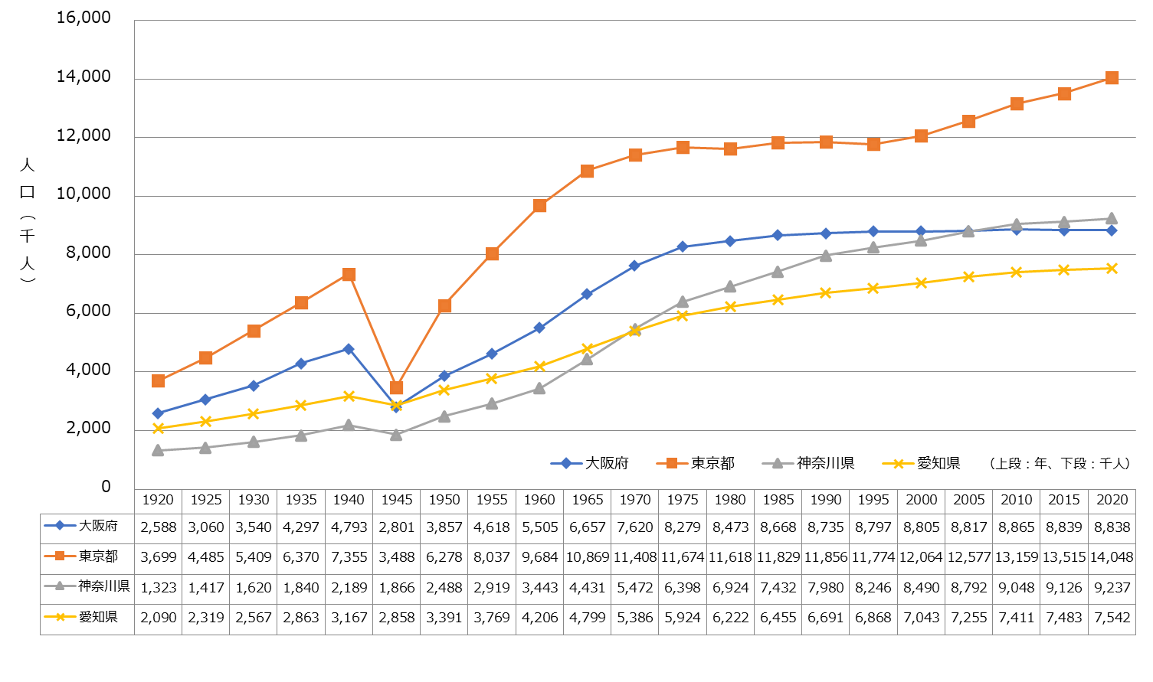
１人口、世帯、人口移動 ①大阪府の人口推移 【都道府県比較】
・ 府内の人口は、戦後一貫して増加していたが、2015年（平成27年）に戦後初めて人口が減少に転じた。
東京都
神奈川県
大阪府
愛知県
「国勢調査時系列データ」（総務省統計局）より大阪府作成

Slide 7
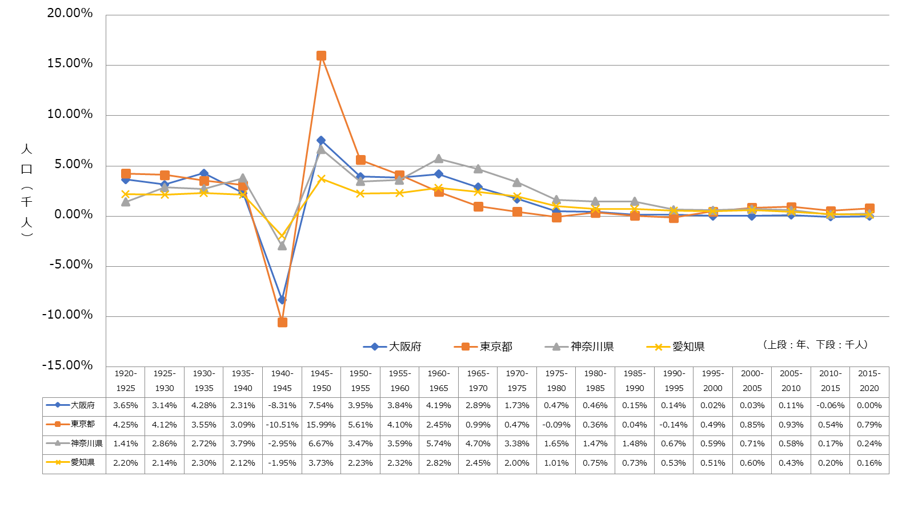
１人口、世帯、人口移動 ②大阪府の年平均人口増加率推移 【都道府県比較】
・ 大阪府では1985年以降微増、2010年以降微減となっているが、東京は1995年以降、増加を続けている。
東京都
神奈川県
大阪府
愛知県
「国勢調査時系列データ」（総務省統計局）より大阪府作成

Slide 8
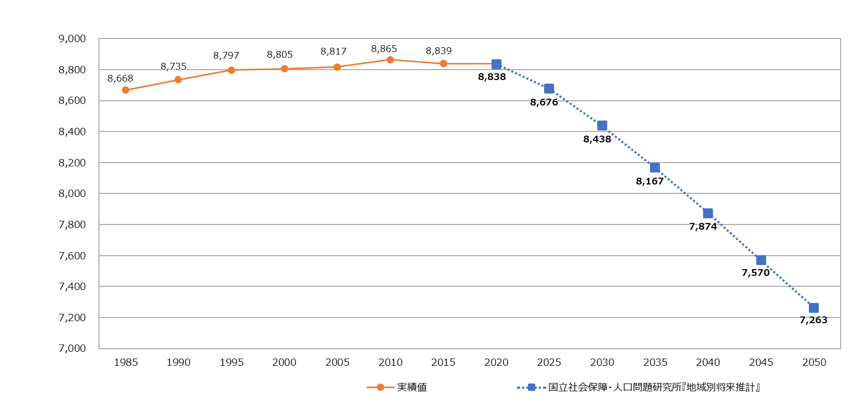
１人口、世帯、人口移動 ③大阪府の将来人口推計
・ 大阪府の人口は今後減少に転じ、2050年には約726万人（2020年比約158万人（17.8％）減少）と推計。
（千人）
これまで
これから
「地域別将来推計」（国立社会保障・人口問題研究所）より大阪府作成

Slide 9
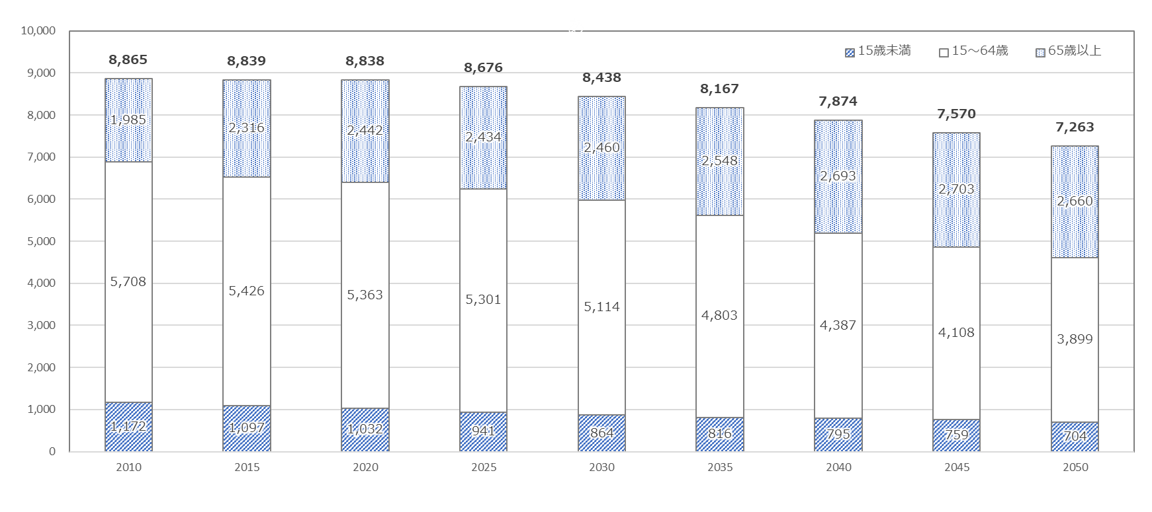
１人口、世帯、人口移動 ④大阪府の年齢別人口推計
○ 2050年には、生産年齢人口（15～64歳）は約390万人（2020年比約146万人（27％）減少）、年少人口（0~14歳）は約70万人（2020年比約33万人（32%）減少）になるとされている。
○ 一方で、 高齢者人口（65歳以上）は、2050年には約266万人（2020年比約22万人（8.9％）増加）になるとされている。
（千人）
推計値
(22.4%)
(26.2%)
(27.6%)
(28.3%)
(29.4%)
(31.5%)
６５歳以上
(34.5%)
(36.2%)
(36.6%)
(64.4%)
(61.4%)
(60.7%)
１５～６４歳
(60.5%)
(59.8%)
(58.1%)
(55.1%)
(53.5%)
(53.7%)
(13.2%)
(12.4%)
(11.7%)
(11.2%)
(10.3%)
０～１４歳
(10.7%)
(10.5%)
(10.4%)
( 9.7%)
（年）
「地域別将来推計」（国立社会保障・人口問題研究所）より大阪府作成

Slide 10

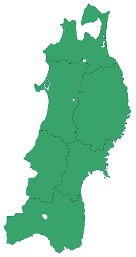
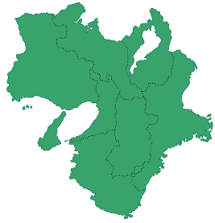
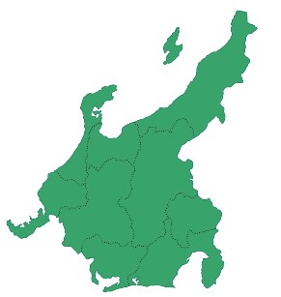

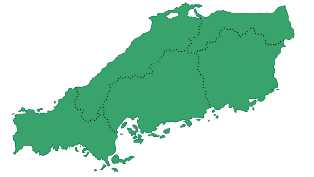
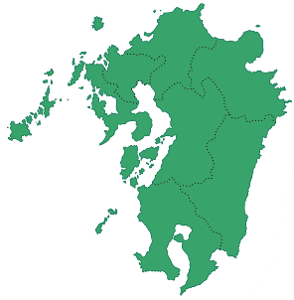
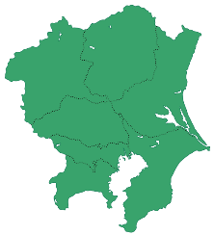
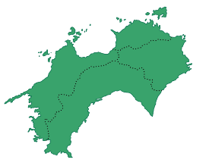
１人口、世帯、人口移動 ⑤大阪府内外への人口移動の状況（令和６年）
・ 令和６年の大阪府への日本人の転入超過者数は、18,800人
・ 関東圏に対する日本人の転出超過者数は、8,568人（関東地方以外は全て転入超過）
全体 | 日本人 | 外国人 | 計
転入者 | 162,547 | 20,925 | 183,472
転出者 | 143,747 | 22,877 | 166,624
転入超過数 | 18,800 | ▲1,952 | 16,848
北海道 | 日本人 | 外国人 | 計
転入者 | 2,658 | 449 | 3,107
転出者 | 2,205 | 493 | 2,698
転入超過数 | 453 | ▲44 | 409
近畿地方 | 日本人 | 外国人 | 計
転入者 | 65,441 | 7,415 | 72,856
転出者 | 53,077 | 8,469 | 61,546
転入超過数 | 12,364 | ▲1,054 | 11,310
東北地方 | 日本人 | 外国人 | 計
転入者 | 2,824 | 349 | 3,173
転出者 | 1,936 | 271 | 2,207
転入超過数 | 888 | 78 | 966
中国地方 | 日本人 | 外国人 | 計
転入者 | 12,421 | 1,428 | 13,849
転出者 | 8,210 | 1,262 | 9,472
転入超過数 | 4,211 | 166 | 4,377
中部地方 | 日本人 | 外国人 | 計
転入者 | 20,949 | 3,811 | 24,760
転出者 | 16,739 | 3,249 | 19,988
転入超過数 | 4,210 | 562 | 4,772
九州地方 | 日本人 | 外国人 | 計
転入者 | 14,837 | 1,530 | 16,367
転出者 | 12,472 | 1,502 | 13,974
転入超過数 | 2,365 | 28 | 2,393
関東地方 | 日本人 | 外国人 | 計
転入者 | 35,781 | 5,283 | 41,064
転出者 | 44,349 | 7,056 | 51,405
転入超過数 | ▲8,568 | ▲1,773 | ▲10,341
四国地方 | 日本人 | 外国人 | 計
転入者 | 7,636 | 660 | 8,296
転出者 | 4,759 | 575 | 5,334
転入超過数 | 2,877 | 85 | 2,962
「住民基本台帳人口移動報告令和６年結果」（総務省統計局）より大阪府作成

Slide 11
１人口、世帯、人口移動 ⑥大阪府内の人口移動の状況（令和５年）
・ 府内市町村別では、大阪市、茨木市、吹田市が1,000人を超える転入超過。
順位 | 団体名 | 転入者数 | 転出者数 | 転入超過者数
 | 大阪府 | 416,425 | 405,633 | 10,792
1 | 大阪市 | 193,552 | 180,586 | 12,966
2 | 茨木市 | 12,370 | 11,094 | 1,276
3 | 吹田市 | 20,386 | 19,343 | 1,043
4 | 箕面市 | 5,925 | 5,384 | 541
5 | 東大阪市 | 16,885 | 16,363 | 522
6 | 松原市 | 4,154 | 3,697 | 457
7 | 交野市 | 2,560 | 2,261 | 299
8 | 八尾市 | 7,825 | 7,595 | 230
9 | 高槻市 | 10,494 | 10,276 | 218
10 | 島本町 | 1,034 | 861 | 173
11 | 枚方市 | 12,117 | 11,983 | 134
12 | 泉佐野市 | 4,556 | 4,434 | 122
13 | 守口市 | 5,935 | 5,849 | 86
14 | 泉大津市 | 2,935 | 2,881 | 54
15 | 羽曳野市 | 3,407 | 3,361 | 46
16 | 田尻町 | 1,109 | 1,074 | 35
17 | 柏原市 | 2,395 | 2,365 | 30
18 | 忠岡町 | 609 | 580 | 29
19 | 熊取町 | 1,185 | 1,193 | ▲8
20 | 能勢町 | 280 | 295 | ▲15
21 | 池田市 | 4,578 | 4,595 | ▲17
順位 | 団体名 | 転入者数 | 転出者数 | 転入超過者数
22 | 千早赤阪村 | 86 | 123 | ▲37
23 | 河南町 | 455 | 497 | ▲42
24 | 大阪狭山市 | 1,908 | 1,961 | ▲53
25 | 太子町 | 338 | 398 | ▲60
26 | 和泉市 | 5,681 | 5,746 | ▲65
27 | 豊能町 | 396 | 505 | ▲109
28 | 門真市 | 4,822 | 4,931 | ▲109
29 | 四條畷市 | 1,803 | 1,948 | ▲145
30 | 摂津市 | 4,242 | 4,394 | ▲152
31 | 岸和田市 | 5,031 | 5,218 | ▲187
32 | 豊中市 | 17,858 | 18,060 | ▲202
33 | 寝屋川市 | 7,051 | 7,283 | ▲232
34 | 高石市 | 1,846 | 2,143 | ▲297
35 | 大東市 | 3,841 | 4,165 | ▲324
36 | 阪南市 | 1,178 | 1,542 | ▲364
37 | 河内長野市 | 2,327 | 2,692 | ▲365
38 | 藤井寺市 | 2,191 | 2,583 | ▲392
39 | 富田林市 | 3,054 | 3,570 | ▲516
40 | 堺市 | 33,873 | 34,400 | ▲527
41 | 貝塚市 | 2,377 | 3,001 | ▲624
42 | 泉南市 | 1,441 | 2,655 | ▲1,214
43 | 岬町 | 335 | 1,748 | ▲1,413
転入超過
「住民基本台帳人口移動報告令和５年結果」（総務省統計局）より大阪府作成

Slide 12
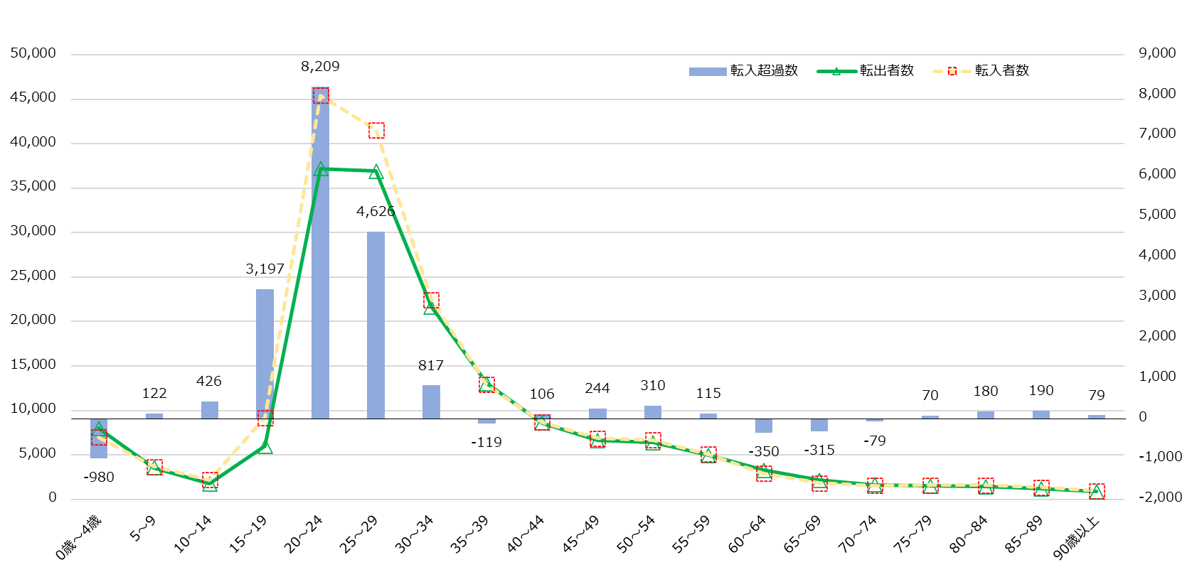
１人口、世帯、人口移動 ⑦大阪府の年齢階級別転出入の状況（令和６年）
・ 15～29歳の若い世代において多くの転入超過が見られる。
「住民基本台帳人口移動報告令和６年結果」（総務省統計局）より大阪府作成

Slide 13
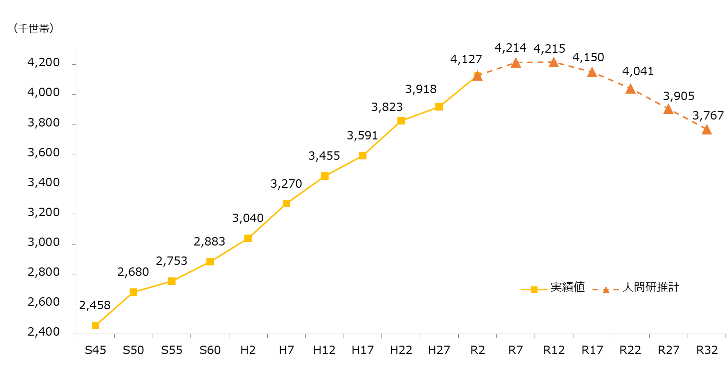
１人口、世帯、人口移動 ⑧大阪府の世帯推移・推計
・ 国立社会保障人口問題研究所の推計によると、令和32年（2050年）の世帯数は約377万世帯と見込まれる。
2020年以前：「国勢調査」（総務省統計局）
2020年以降：国立社会保障人口問題研究所推計（R6.11）より大阪府作成

Slide 14
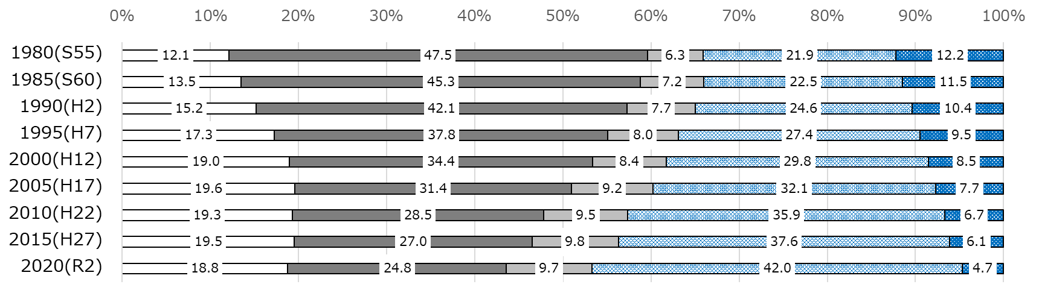
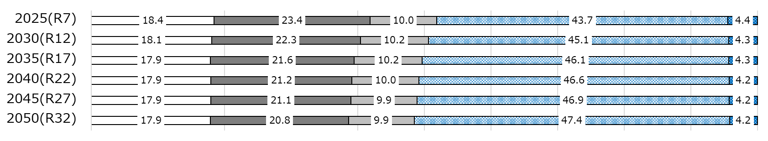
1人口、世帯、人口移動 ⑨大阪府の家族類型別世帯比率
・ 全体に対して「夫婦と子供」「その他の親族世帯」が占める割合が減少する一方、 「単独世帯」 「夫婦のみ」「片親と子供」が占める割合が増加している。
・ 平成17年以降は「単独世帯」が最も多く、令和２年は全世帯の約42％を占める。
夫婦のみ
夫婦と子供
片親と子供
単独世帯
その他世帯
【参考 国立社会保障人口問題研究所推計値】
2020年以前：「国勢調査」（総務省統計局）、2025年以降： 「地域別将来推計」国立社会保障人口問題研究所推計（R6.11）より大阪府作成

Slide 15
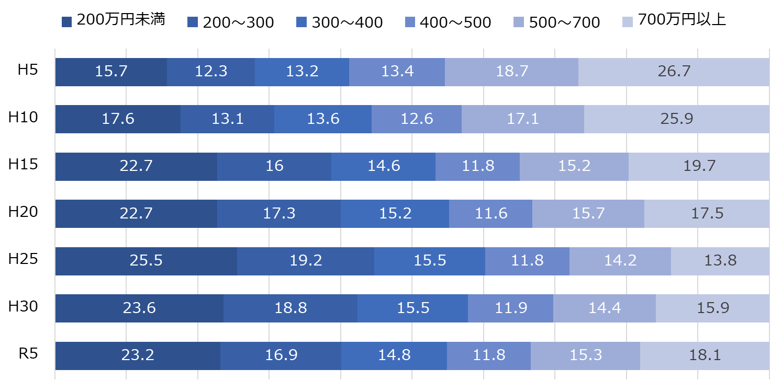
２仕事・所得 ①大阪府の世帯所得の推移
・ H5年以降、400万円未満の世帯比率の増加が続いていたが、H30年からは300万未満が、R5年は400万未満の世帯比率が減少に転じている。
(%)
各年「住宅・土地統計調査」（総務省統計局）より大阪府作成

Slide 16
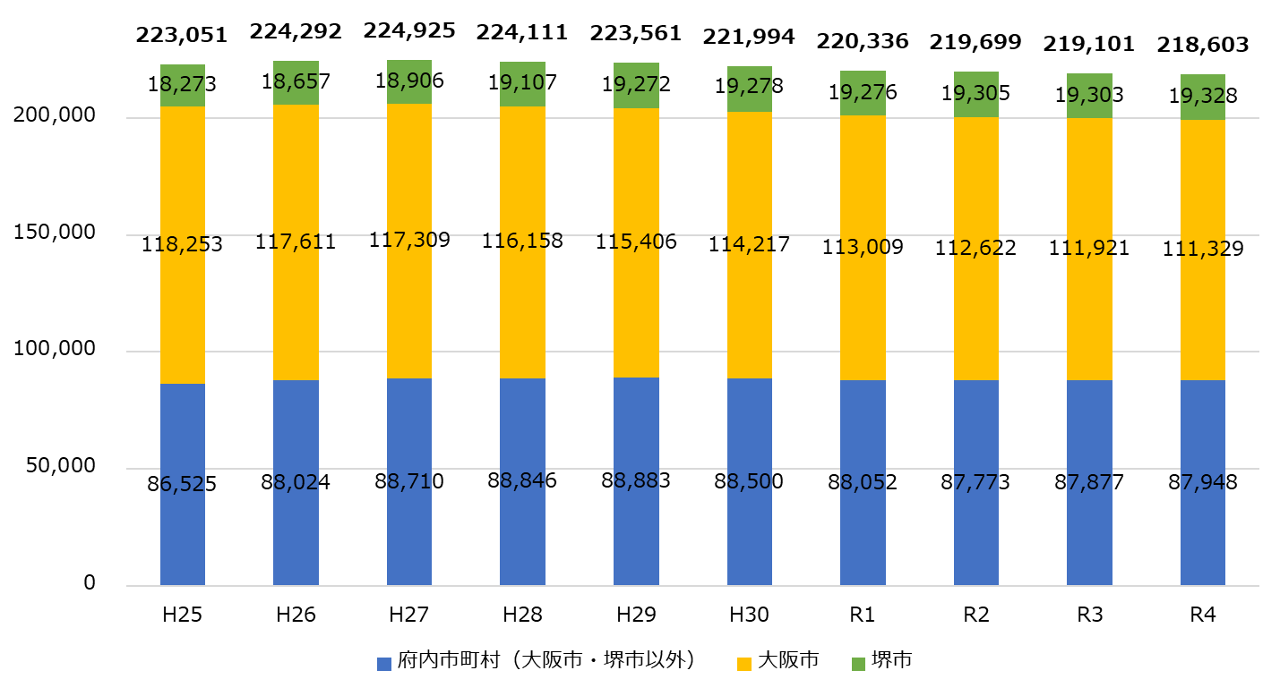
２仕事・所得 ②大阪府の被保護世帯数の推移
・ 府内の生活保護世帯数は約22万世帯となっており、過去10年間は漸減傾向
（世帯数）
大阪府生活保護統計

Slide 17
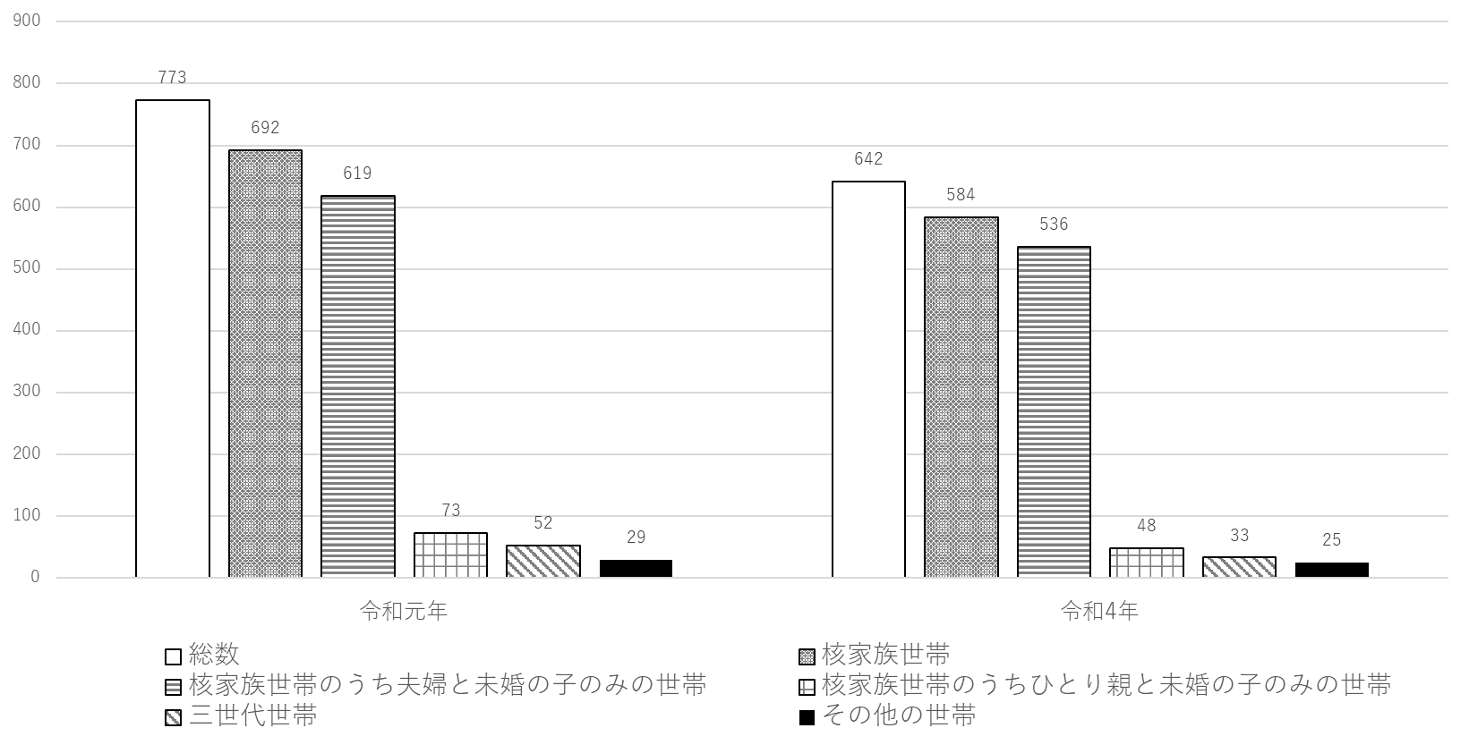
３子育て 大阪府の18歳未満の世帯員のいる親と子の世帯の世帯数
・ 府の核家族世帯のうち、夫婦と子供から成る世帯は約53.6万世帯、一人親と子供から成る世帯は約4.8万世帯となっている。
（千世帯）
各年「国民生活基礎調査」（厚生労働省）より大阪府作成

Slide 18
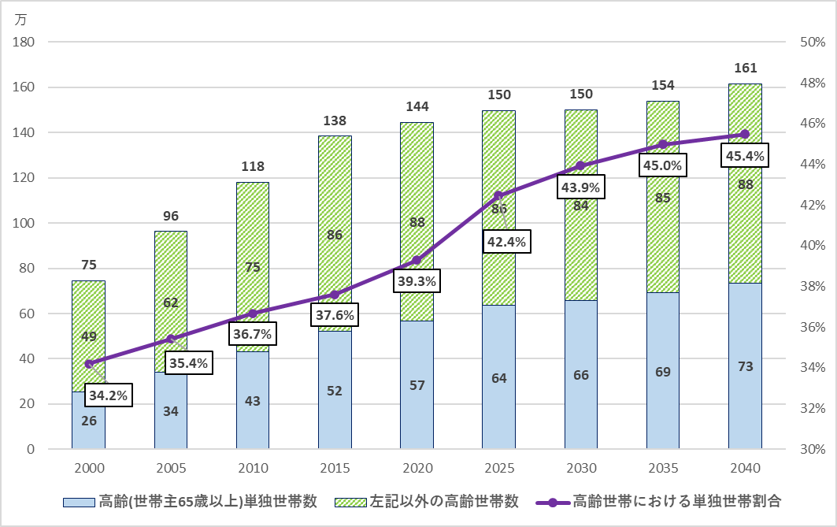
４高齢者 大阪府の高齢者世帯数と単独世帯数・単独世帯割合
・ 高齢者世帯数と高齢者世帯における単独世帯（高齢単独世帯）数は、緩やかに増加する見込み。
・ 世帯主が75歳以上の世帯数及び単独世帯数は、いずれも、2025年又は2030年をピークに、緩やかに減少している。
（世帯）
国勢調査（実績値）
将来推計（推計値）
大阪府高齢者計画2024

Slide 19
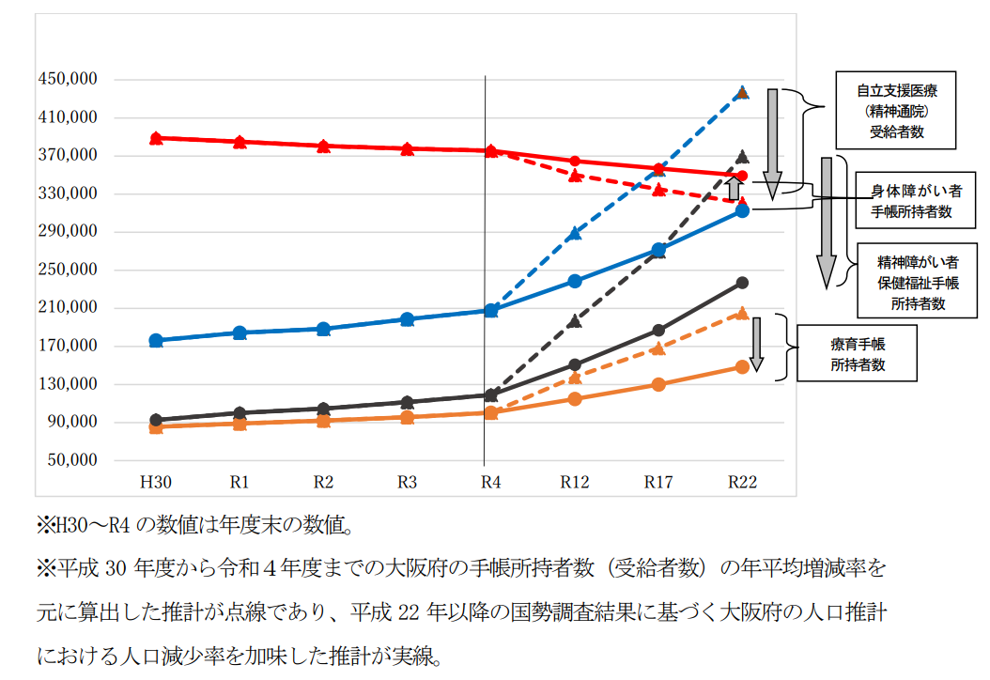
５障がい者 大阪府の障がい者手帳所持者数推計
・ 府内の障がい者数は漸増傾向
・ 全人口に占める割合は６％程度
（人）
身体障がい者手帳
所持者数
自立支援医療（精神通院）
受給者数
精神障がい者保健
福祉手帳所持者数
療育手帳所持者数
「第5次大阪府障がい者計画」

Slide 20
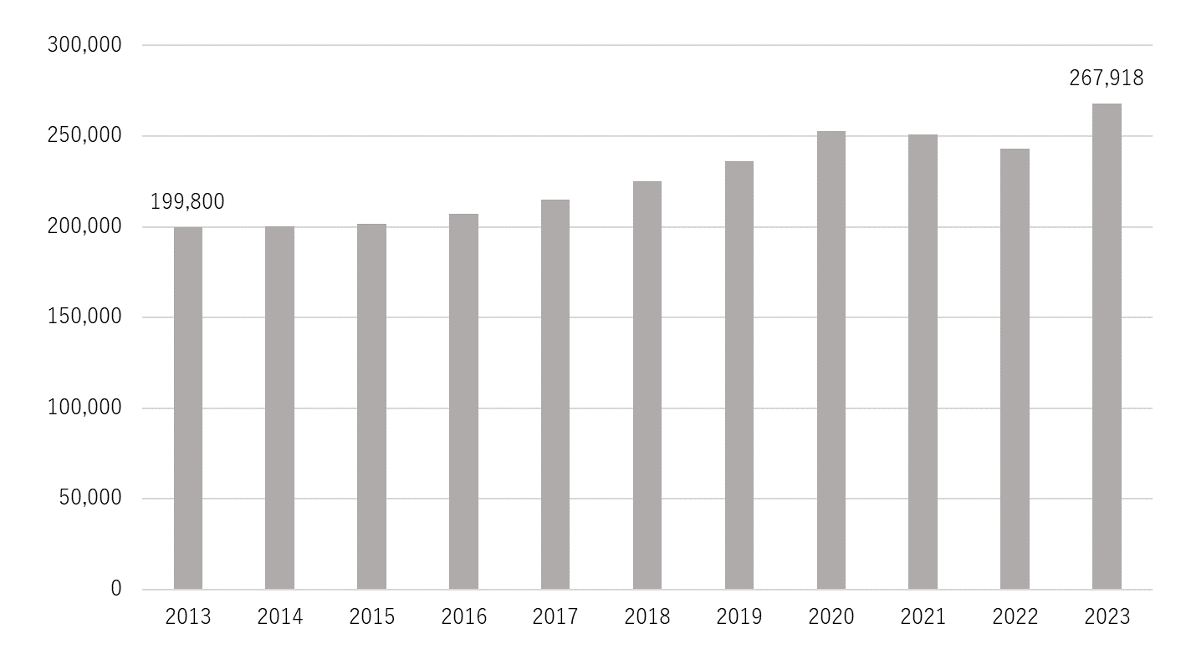
６外国人 大阪府の在留外国人数
・ 大阪の外国人居住者は、コロナ禍の影響により2021年に減少したものの、2023年には最大人数となった。
（人）
住民基本台帳データより作成

Slide 21
７世界から見た大阪
・ 英雑誌エコノミストの『世界で最も住みやすい都市ランキング2024』では、治安、医療、教育が特に評価されて9位となっている。
2024
1 | ウィーン（オーストリア）
2 | コペンハーゲン（デンマーク）
3 | チューリッヒ（スイス）
4 | メルボルン（オーストラリア）
5 | カルガリー（カナダ）
5 | ジュネーブ（スイス）
7 | シドニー（オーストラリア）
7 | バンクーバー（カナダ）
9 | 大阪（日本）
10 | オークランド（ニュージーランド）
【過去の調査結果】
英雑誌エコノミストより（2020年はコロナ禍のため調査未実施）

Slide 22
Ⅱ．住宅ストック

Slide 23
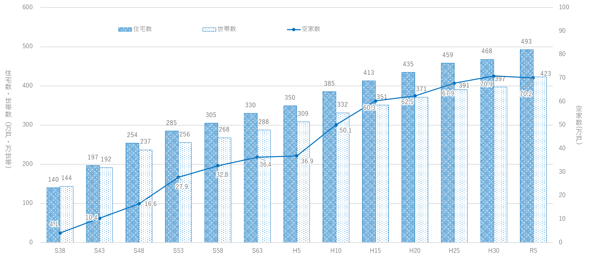
１住宅数 ①大阪府内の住宅数と世帯数の推移
・ 大阪府の住宅数は、令和5年では約493万戸となり、前回調査の平成30年に比べ、約25万（5.3%）増加している。
・ 空家数は、年々増加しているが、令和5年では、空家数約70万戸、空家率が14.2%となり、平成30年に比べるとほぼ横ばいである。
（空家率）
（14.8％）
（15.2％）
（14.2％）
（14.6%）
（14.4％）
（13.0％）
（11.0％）
（10.6％）
（10.7％）
（9.8％）
（6.5％）
（2.9％）
（5.3％）
（年）
「令和5年住宅・土地統計調査」（総務省統計局）より大阪府作成

Slide 24
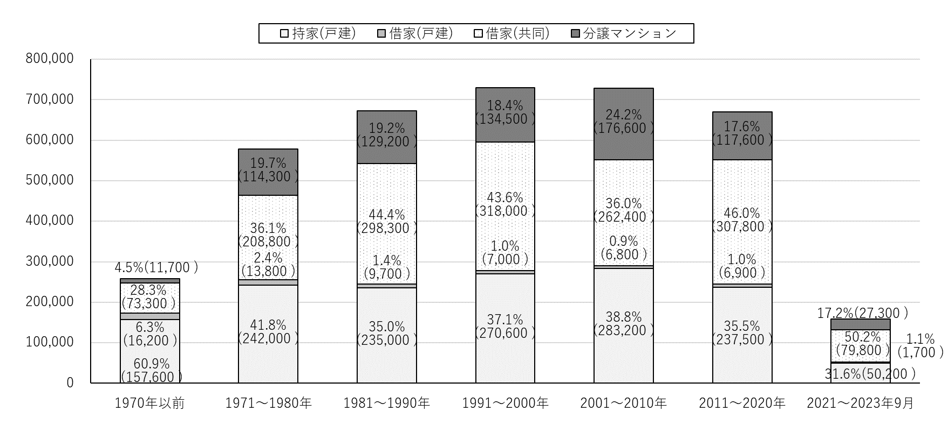
１住宅数 ②大阪府の建築年代別の住宅ストック数
・大阪府の住宅ストック380万戸を建築年代別にみると、1980（S55）年以前（新耐震前）に建築された住宅は837千戸（約22％）存在している。
（戸）
新耐震前（築40年を超える住宅)は837千戸
730,100
729,000
672,200
669,800
578,900
258,800
159,000
「令和5年住宅・土地統計調査」（総務省統計局）を基に大阪府作成

Slide 25
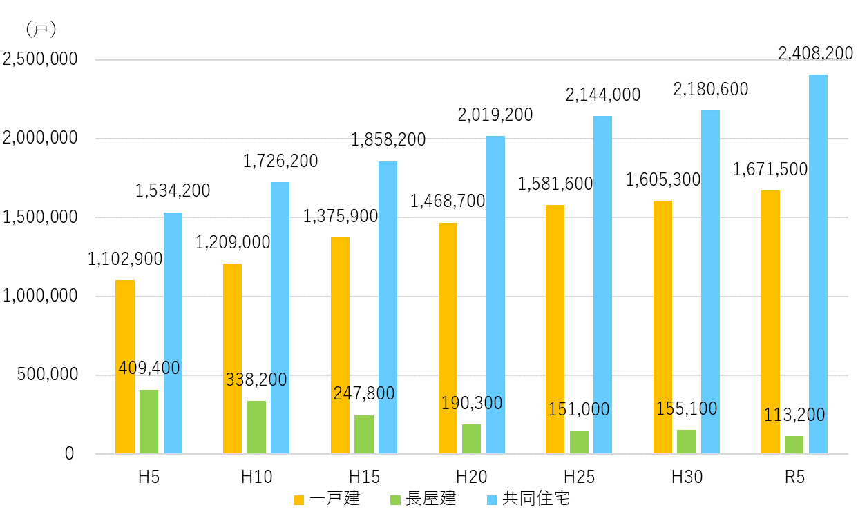
１住宅数 ③大阪府の建て方別住宅数（居住世帯あり）
・ 建て方別に住宅ストック数をみると、一戸建、共同住宅が一貫して増加し、長屋建は減少。
・ 令和５年は一戸建が約167万戸（39.9％）、長屋建が約11万戸（2.7％）、共同住宅が約240万戸（57.4％）。
共同住宅
一戸建
長屋建
（年）
一戸建：一つの建物が１住宅であるもの。
長屋建：二つ以上の住宅を一棟に建て連ねたもので，各住宅が壁を共通にし，それぞれ別々に外部への出入口をもっているもの。いわゆる「テラスハウス」と呼ばれる住宅もここに含まれる。
共同住宅：一棟の中に二つ以上の住宅があり，廊下・階段などを共用しているものや二つ以上の住宅を重ねて建てたもの。１階が商店で，２階以上に二つ以上の住宅がある場合も「共同住宅」とした。
各年「住宅・土地統計調査」（総務省）を基に大阪府作成
Notes:
25

Slide 26
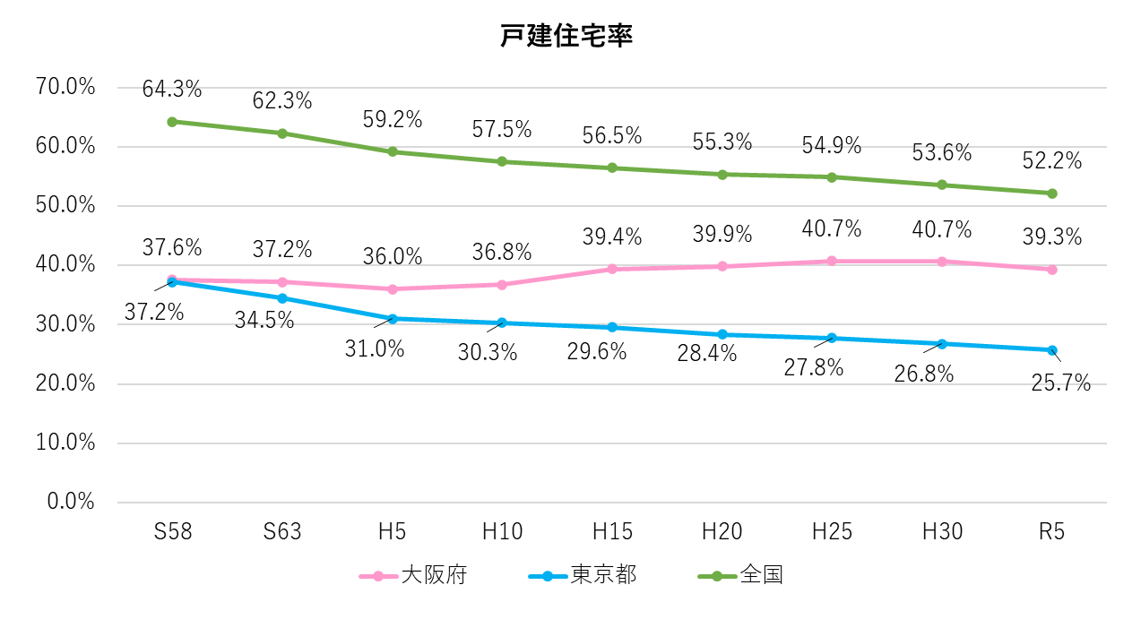
１住宅数 ④大阪府の建て方別住宅数（居住世帯あり）【全国・東京都との比較】
・ 大阪府の住宅総数に占める戸建住宅の比率は約40%で横ばいだが、東京都、全国は、ともに減少傾向。
全国
大阪府
東京都
（年）
（万戸）
 | 戸建住宅数
 | S58 | S63 | H5 | H10 | H15 | H20 | H25 | H30 | R5
大阪府 | 100 | 106 | 110 | 121 | 138 | 147 | 158 | 161 | 163
東京都 | 150 | 148 | 145 | 150 | 161 | 169 | 180 | 182 | 185
全国 | 2,231 | 2,331 | 2,414 | 2,527 | 2,649 | 2,745 | 2,860 | 2,876 | 2,865
各年「住宅・土地統計調査」（総務省統計局）を基に大阪府作成

Slide 27
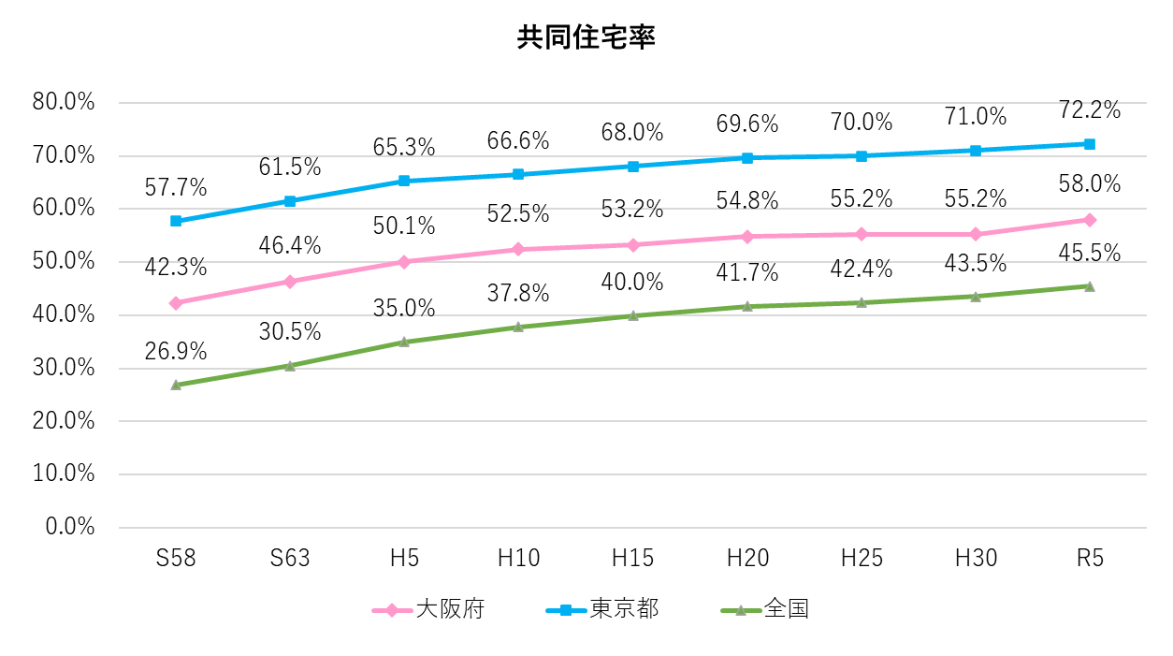
１住宅数 ⑤大阪府の建て方別住宅数（居住世帯あり）【全国・東京都との比較】
・ 住宅総数に占める共同住宅の比率は、大阪府、東京都、全国ともに一貫して増加傾向。
・ 令和５年は、大阪府は58.0％、東京都は72.2％を共同住宅が占める。
東京都
大阪府
全国
（年）
（万戸）
 | 共同住宅数
 | S58 | S63 | H5 | H10 | H15 | H20 | H25 | H30 | R5
大阪府 | 112 | 132 | 153 | 173 | 186 | 202 | 214 | 218 | 241
東京都 | 233 | 265 | 304 | 329 | 370 | 413 | 453 | 483 | 518
全国 | 933 | 1,141 | 1,427 | 1,660 | 1,873 | 2,068 | 2,209 | 2,334 | 2,495
各年「住宅・土地統計調査」（総務省統計局）を基に大阪府作成

Slide 28
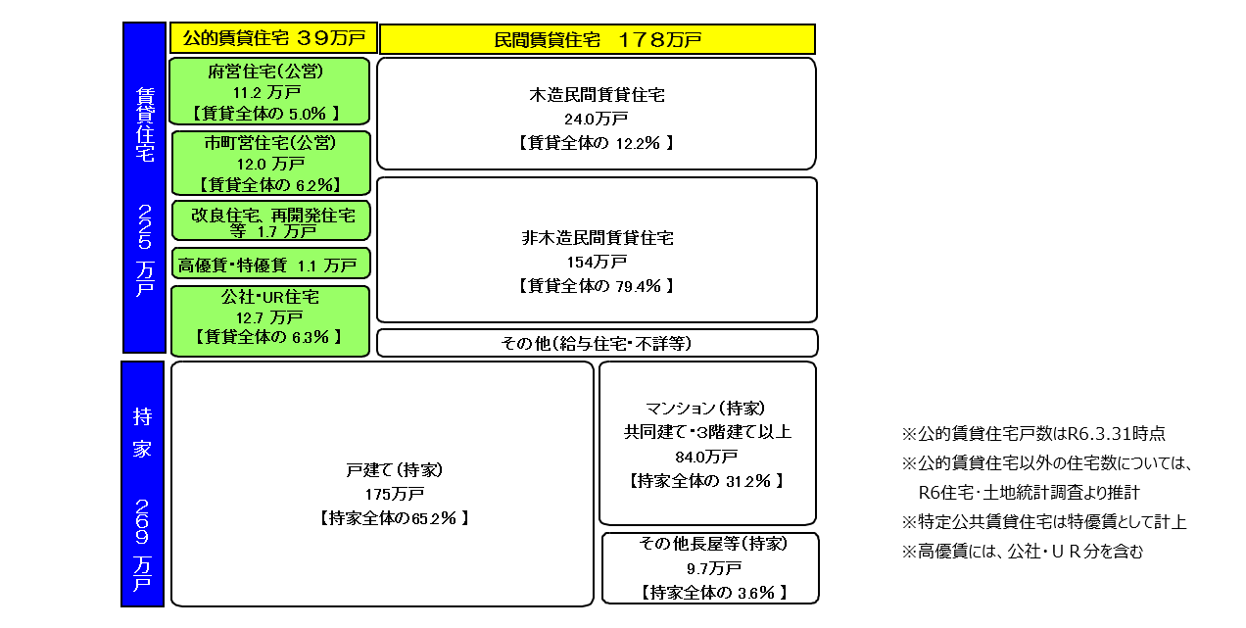
１住宅数 ⑥大阪府の所有関係別の住宅数の割合
○ 住宅ストックの45.6％（225万戸）が賃貸住宅と推計され、うち公的賃貸住宅は約39万戸で、賃貸住宅ストックの約２割を占めている。
○ 住宅全体の約９割を、民間住宅（民間賃貸住宅及び持家）が占めている。
「令和5年住宅・土地統計調査」（総務省統計局）、大阪府資料を基に大阪府作成

Slide 29
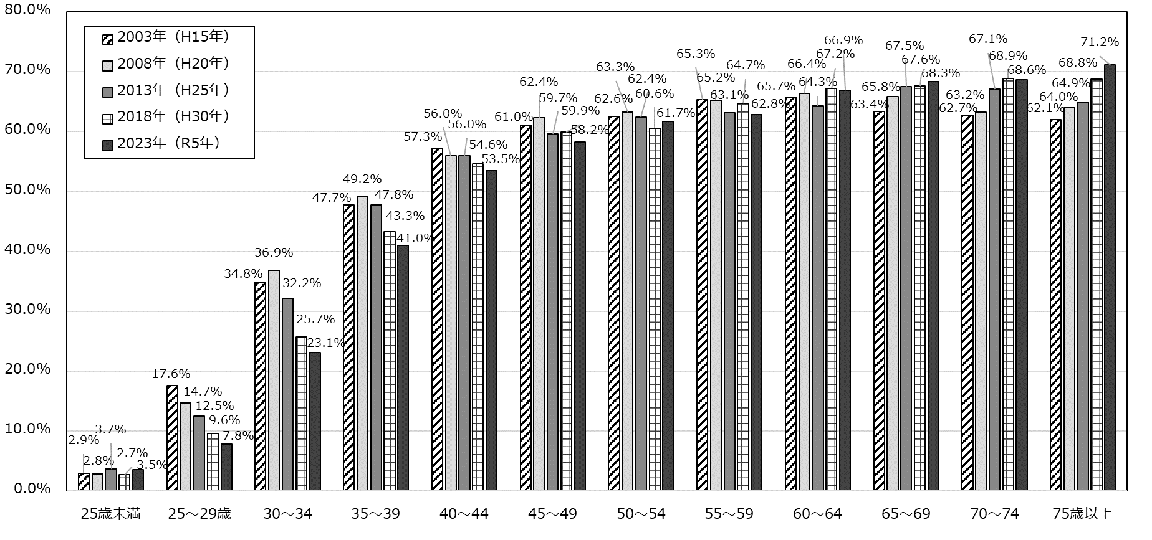
１住宅数 ⑦大阪府の年齢別持家率の推移
・年齢別の持家率は、65歳以上を除くと減少傾向にあり、特に25歳～39歳の間で持家率が大きく減少している。
各年「住宅・土地統計調査」（総務省統計局）を基に大阪府作成

Slide 30
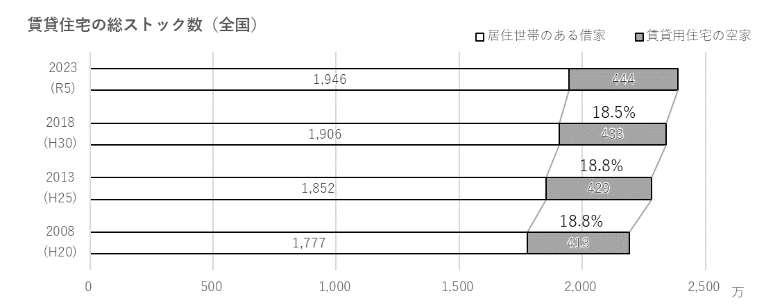
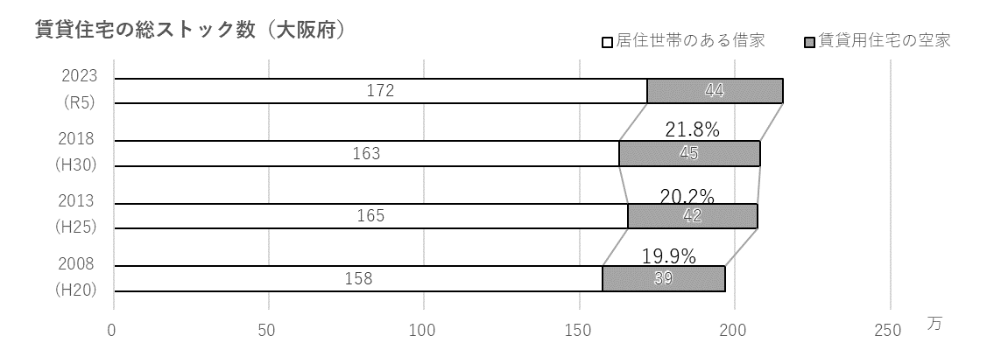
1住宅数 ⑧大阪府の賃貸住宅の総量
・ 賃貸住宅の総量をみると、令和５年は増加傾向。
・ 全国と比較すると、空家率の差は、大きな傾向の違いはない。
居住世帯のある借家
18.6%
賃貸住宅の空家
2,390
2,339
2,281
2,190
（万戸）
居住世帯のある借家
20.2%
賃貸住宅の空家
215
208
207
197
（万戸）
各年「住宅・土地統計調査」（総務省統計局）を基に大阪府作成
※不詳を含まず

Slide 31
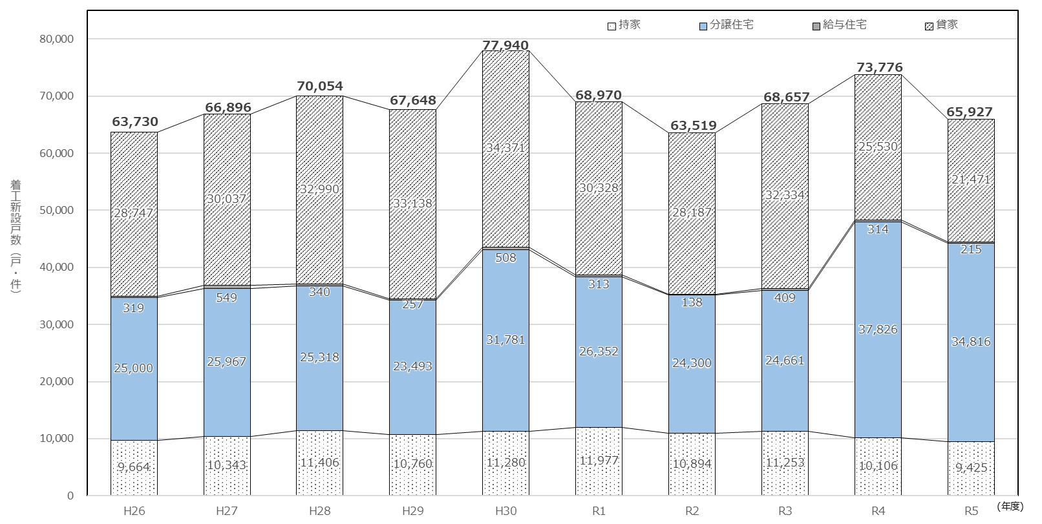
２住宅着工 ①大阪府の所有関係別の新設住宅着工戸数の推移
・ 着工新設住宅戸数は、令和3年度以降増加傾向であったが減少に転じている。新設住宅は約６万６千戸（前年度比約11％減）であった。
持家：建築主（個人）が自分で居住する目的で建築するもの。
貸家：建築主が賃貸する目的で建築するもの。
給与住宅：会社、官公署、学校等がその社員、職員、教員等を居住させる目的で建築するもの。
分譲住宅：建て売り又は分譲の目的で建築するもの。
「建築統計年報」（国土交通省）より大阪府作成
Notes:
31

Slide 32
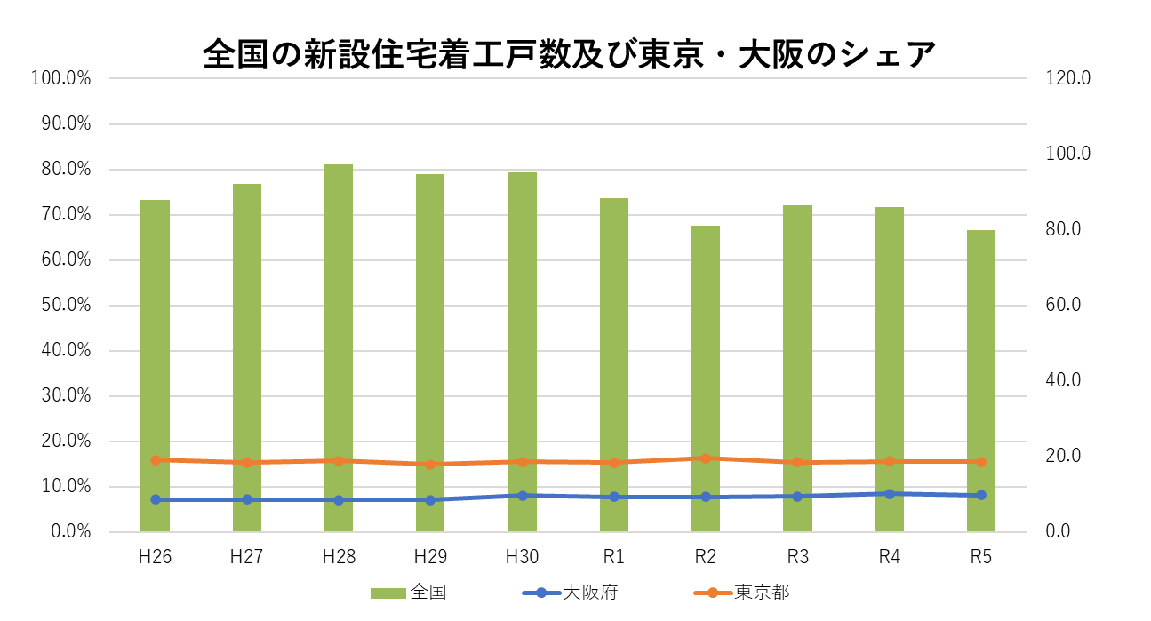
２住宅着工 ②大阪府の所有関係別の新設住宅着工戸数の推移【全国・東京都との比較】
・ 全国の新設住宅着工戸数は令和元年度から80万戸台に減少しているが、そのうち大阪府のシェアは8％前後を維持している。
・ 大阪府は東京都の約1/2の着工数。
（万戸）
（年）
 | 新設住宅着工数
 | H26 | H27 | H28 | H29 | H30 | R1 | R2 | R3 | R4 | R5
大阪府 | 6.4 | 6.7 | 7.0 | 6.8 | 7.8 | 6.9 | 6.4 | 6.9 | 7.4 | 6.6
東京都 | 14.0 | 14.2 | 15.4 | 14.2 | 14.8 | 13.6 | 13.3 | 13.4 | 13.5 | 12.5
全国 | 88.0 | 92.1 | 97.4 | 94.6 | 95.3 | 88.4 | 81.2 | 86.6 | 86.0 | 80.0
（万戸）
各年度「住宅着工統計」（国土交通省）を基に大阪府作成

Slide 33
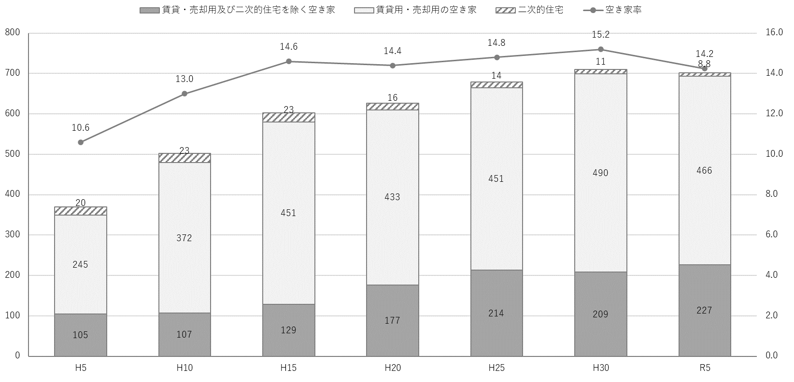
３空家 ①大阪府の空家数の推移
・ 空家数は、この20年で約1.16倍（603→702千戸）に増加しており、「賃貸用又は売却用の住宅」（466千戸）等を除いた「 賃貸・売却用や二次的住宅（別荘など）を除く空き家」（227千戸）はこの20年で約1.76倍（129→227千戸）に増加している。
（千戸）
（％）
679
709
702
625
603
501
369
（年）
各年「住宅・土地統計調査」（総務省統計局）を基に大阪府作成

Slide 34
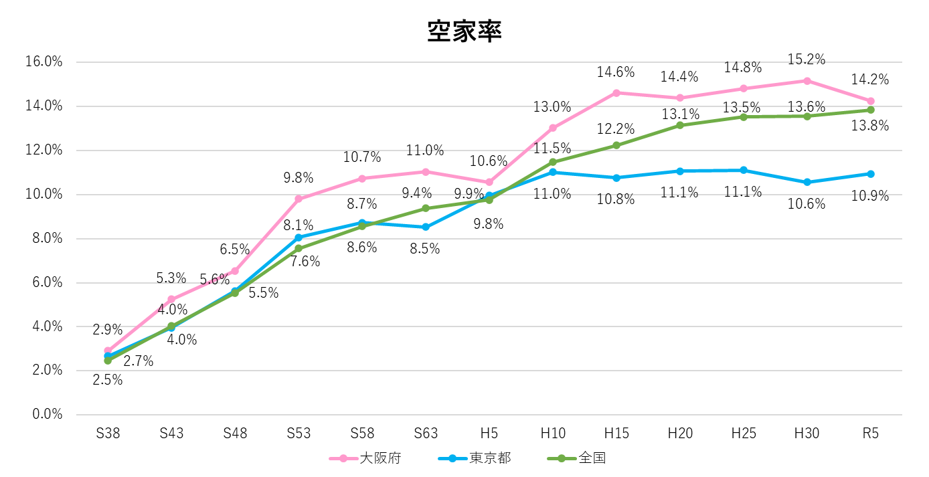
３空家 ②大阪府の空家率の推移【全国・東京都との比較】
・ 全国に比べ大阪府は高い水準であるが、R5年は全国と同程度となっている。
・ 東京都は平成10年以降、11％前後で横ばいが続く。
大阪府
全国
東京都
（年）
 | 空家数（万戸）
 | S38 | S43 | S48 | S53 | S58 | S63 | H5 | H10 | H15 | H20 | H25 | H30 | R5
大阪府 | 4.1 | 10.4 | 16.6 | 27.9 | 32.8 | 36.4 | 36.9 | 50.1 | 60.3 | 62.5 | 67.9 | 70.9 | 70.2
東京都 | 6.7 | 12.4 | 21.4 | 34.2 | 39.5 | 41.1 | 52.7 | 62.4 | 66.5 | 75.0 | 81.7 | 80.9 | 89.7
全国 | 52.2 | 103.4 | 172.0 | 267.9 | 330.2 | 394.0 | 447.6 | 576.4 | 659.3 | 756.8 | 819.6 | 846.0 | 900.2
各年「住宅・土地統計調査」（総務省統計局）を基に大阪府作成

Slide 35
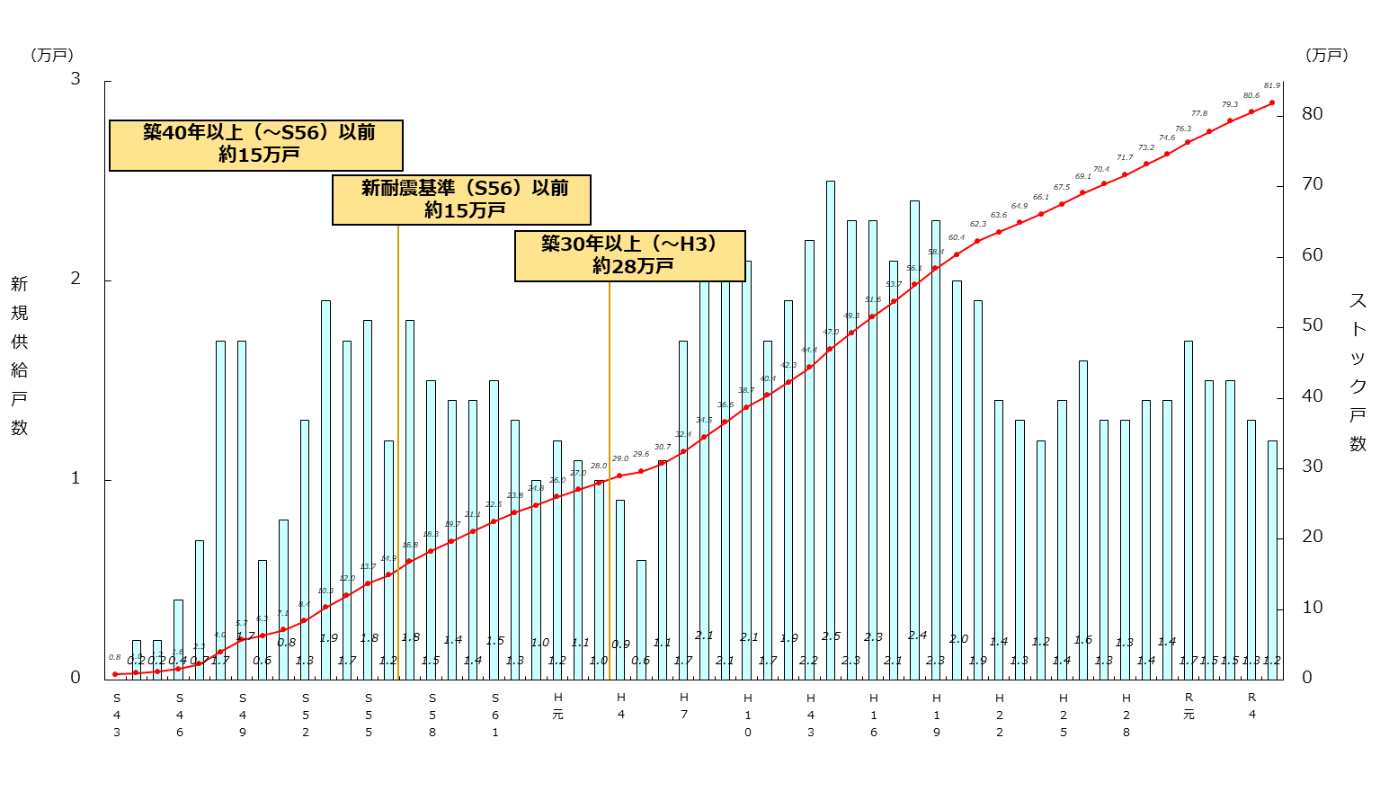
４マンション 大阪府内の分譲マンションのストック数推計
・ 大阪府内の分譲マンションストック数は、令和5年度末で81.９万戸と増加し続けている。
（年度）
注１ 新規供給戸数は、建築物着工統計等を基に推計した
２ ストック戸数は、新規供給戸数の累計等を基に、各年末時点の戸数を推計した
３ ここでいうマンションとは、中高層（3階建て以上）･分譲･共同建てで、鉄筋コンクリート、鉄骨鉄筋コンクリート又は鉄骨造の住宅をいう
各年「建築物着工統計」及び「住宅着工統計」（国土交通省）をもとに作成

Slide 36
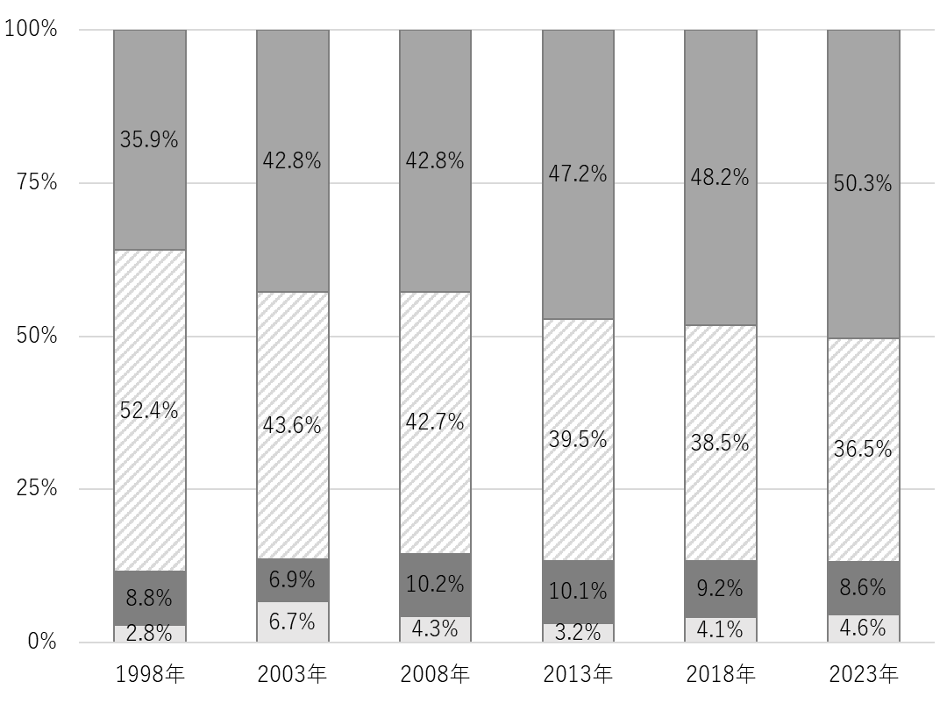
５住宅の性能、質 ①大阪府の居住面積の推移
・全体的に居住面積は広くなる傾向にあり、最低居住面積水準未満の世帯率は近年減少傾向にある。
誘導居住面積水準以上
最低居住面積水準以上・誘導居住面積水準未満
最低居住面積水準
世帯人数に応じて、健康で文化的な住生活の基本とし必要不可欠な住宅 面積に関する水準
誘導居住面積水準
世帯人数に応じて、豊かな住生活の実現の前提として、多様なライフスタイルを想定した場合に必要と考えられる住宅の面積に関する水準
最低居住面積水準未満
不詳
各年「住宅・土地統計調査」（総務省統計局）を基に大阪府作成

Slide 37
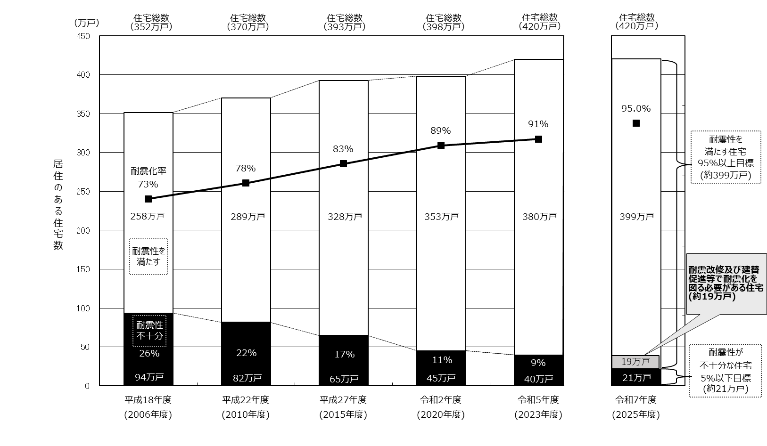
５住宅の性能、質 ②大阪府の住宅の耐震化状況
・ 耐震性が不足する住宅は、平成18年度約94万戸であったが、令和５年度時点では
約40万戸に減少している。
各年「住宅・土地統計調査」（総務省統計局）を基に大阪府にて推計

Slide 38
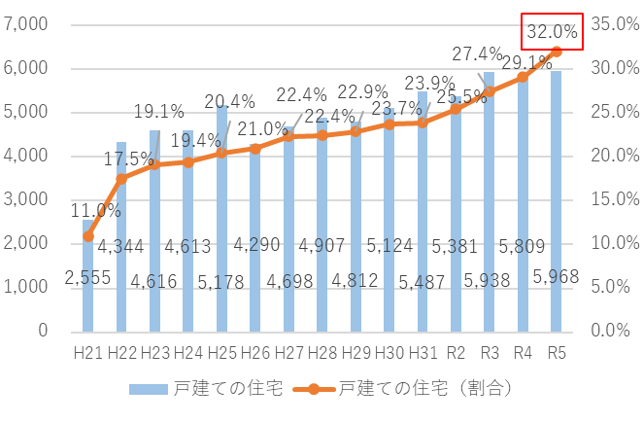
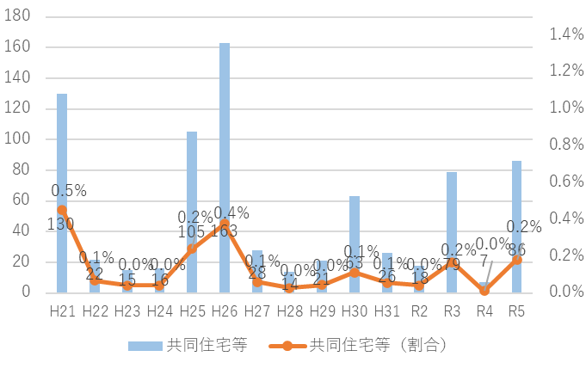
５住宅の性能、質 ③大阪府の長期優良住宅認定実績
○長期優良住宅の認定制度が運用開始してから15年経過
○戸建ての新設住宅着工戸数に占める長期優良住宅認定戸数の割合は約３割
○長期優良住宅建築等計画の認定制度の運用開始：新築 H21年６月、増改築H28年４月、既存認定R４年10月
○新設住宅着工戸数に対する長期優良住宅認定戸数の割合（令和５年度） ：戸建て 32.0％ 共同住宅 0.2％ 全体 9.2％
累計認定実績（令和６年３月末現在）
【新 築】 74,153戸（戸建て73,720戸 共同住宅等793戸）
【増改築】 40戸（戸建て39戸 共同住宅等1戸）
【既 存】 2戸（戸建て）
令和５年度認定実績（令和６年３月末現在）
【新 築】 6,054戸（戸建て5,968戸 共同住宅等86戸）
【増改築】 1戸（戸建て）
【既 存】 1戸（戸建て）
戸建ての住宅の認定実績【新築】
共同住宅等の認定実績【新築】
認定戸数［戸］
認定戸数［戸］
新設住宅着工に対する認定戸数の割合
新設住宅着工に対する認定戸数の割合
（年度）
（年度）
資料：大阪府作成

Slide 39
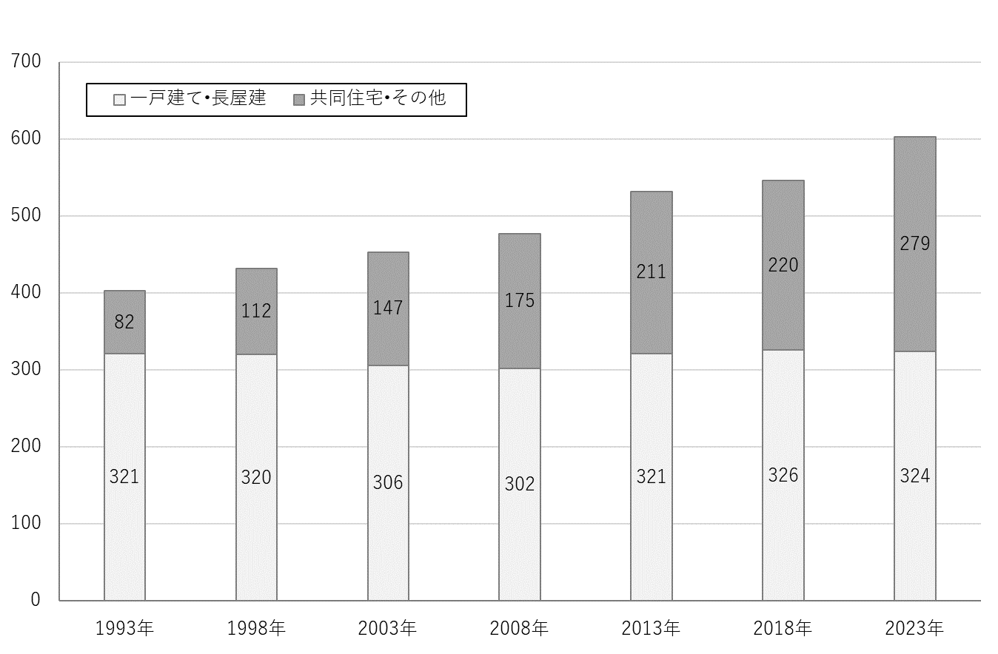
６住宅市場 ①大阪府の既存住宅流通量（一戸建・共同建）の推移
・既存住宅の流通量は増加傾向にあり、特に共同住宅の流通量が増加している。
（千戸）
603
546
531
477
454
432
403
各年「住宅・土地統計調査」（総務省統計局）を基に大阪府作成

Slide 40
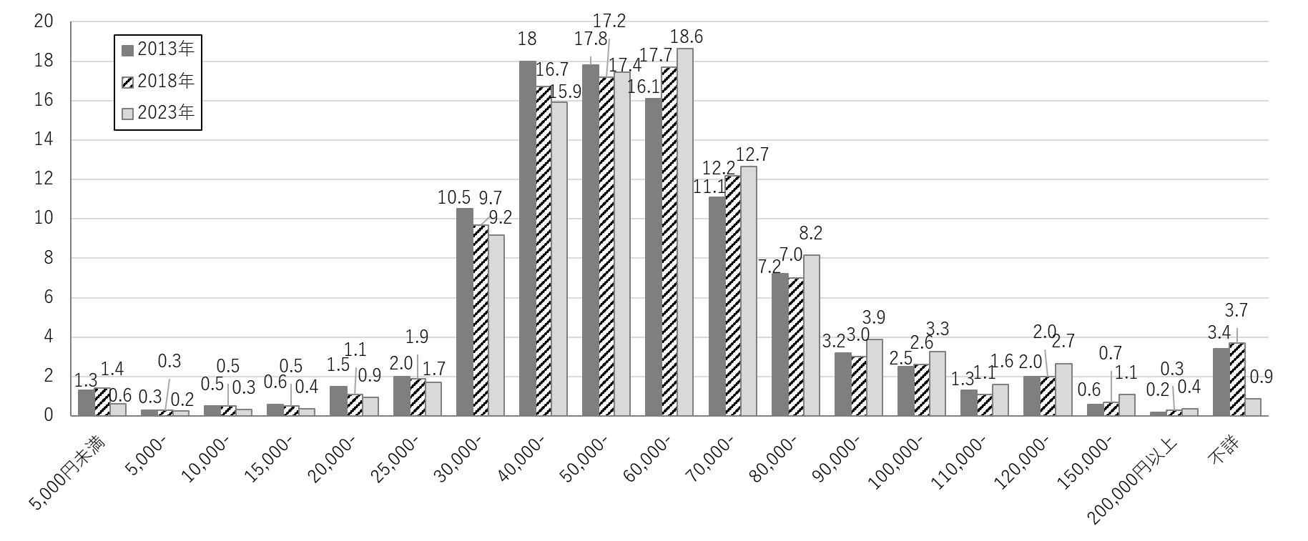
６住宅市場 ②大阪府の民間賃貸住宅の１か月あたりの家賃の推移
・民間賃貸住宅の１か月あたりの家賃について、平成30年と令和5年の変化を見た場合、６万円台から15万円台が増加傾向にあり、平成30年以降、最も多い家賃帯が５万円台から６万円台にシフトしている。
（％）
各年「住宅・土地統計調査」（総務省統計局）を基に大阪府作成

Slide 41
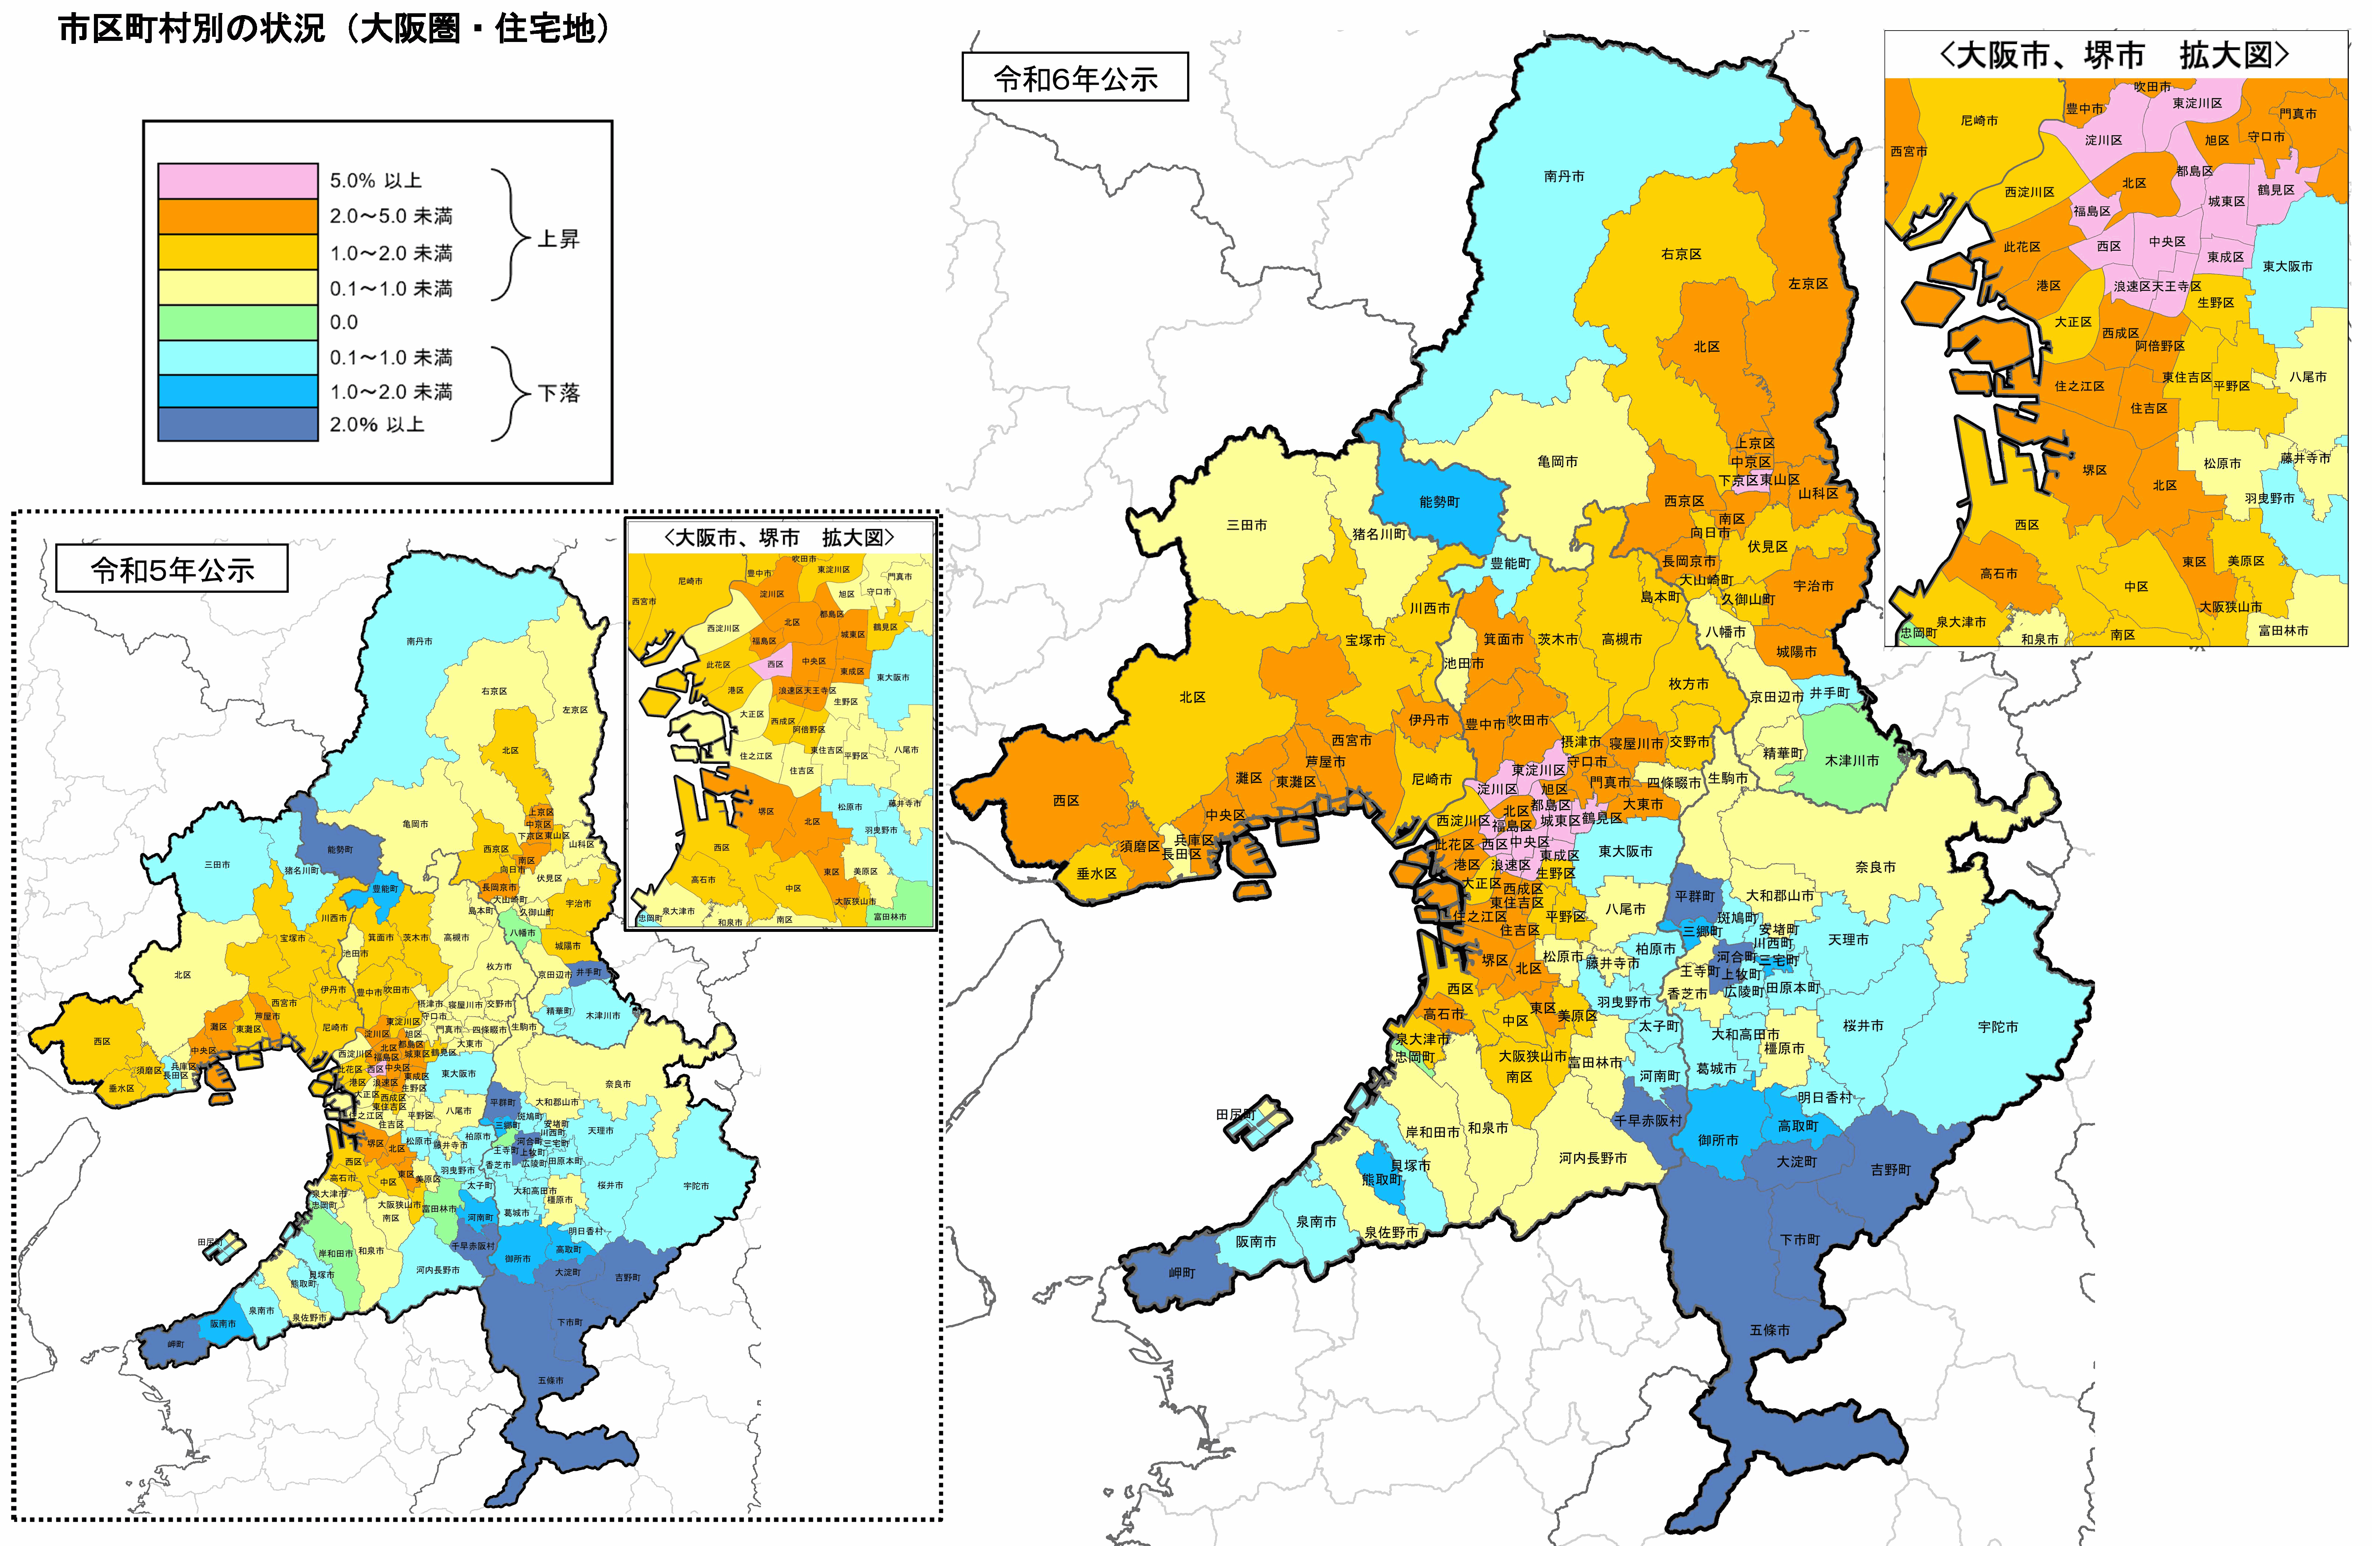
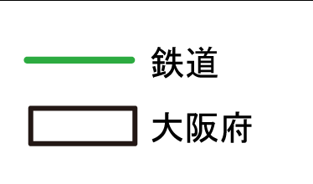
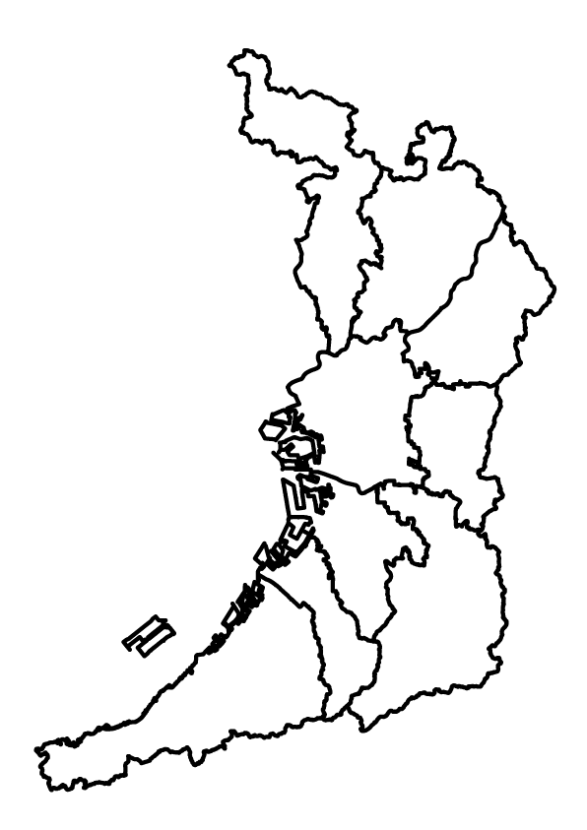
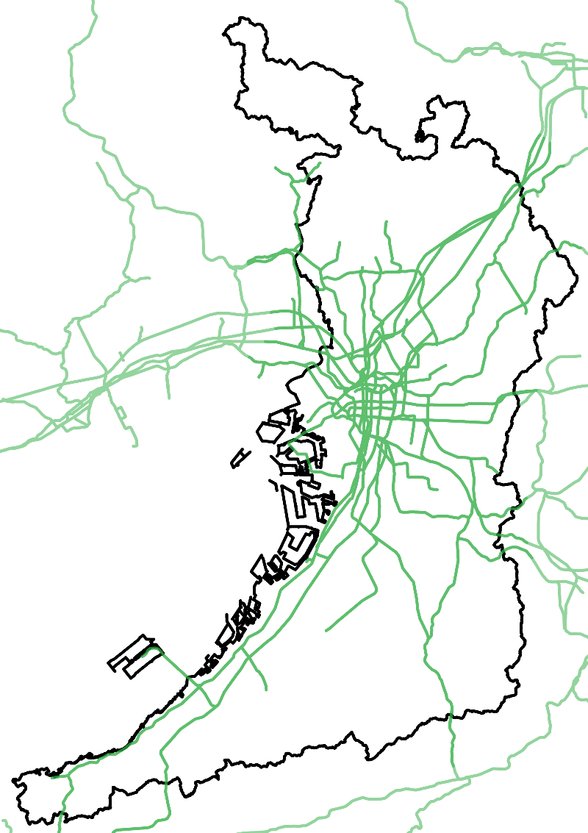
６住宅市場 ③大阪府の地価の動向：2023-2024
・大阪市では 3.7％上昇。市内の全24区で上昇率が拡大
・堺市では、2.1％上昇。全7区で上昇が継続
・北大阪地域では、各沿線の駅徒歩圏で交通利便性や生活利便性に優れた地域の住宅需要が堅調
・他の北大阪地域に比べやや利便性の劣る豊能町及び能勢町では下落が継続しているものの下落率は縮小
・東大阪及び南大阪地域では、交通利便性に優れ割安感のある地域の住宅需要が堅調
・一方で、都心部から離れ利便性に劣る岬町をはじめとするその他の市町村では下落が継続
国土交通省「令和６年地価公示」より府作成
Notes:
https://www.mlit.go.jp/tochi_fudousan_kensetsugyo/content/001732023.pdf

Slide 42
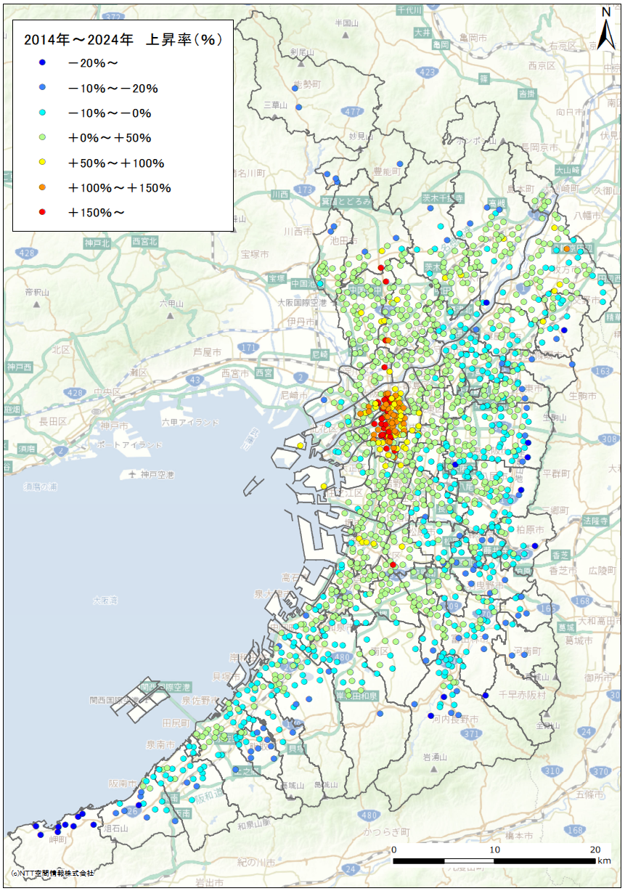
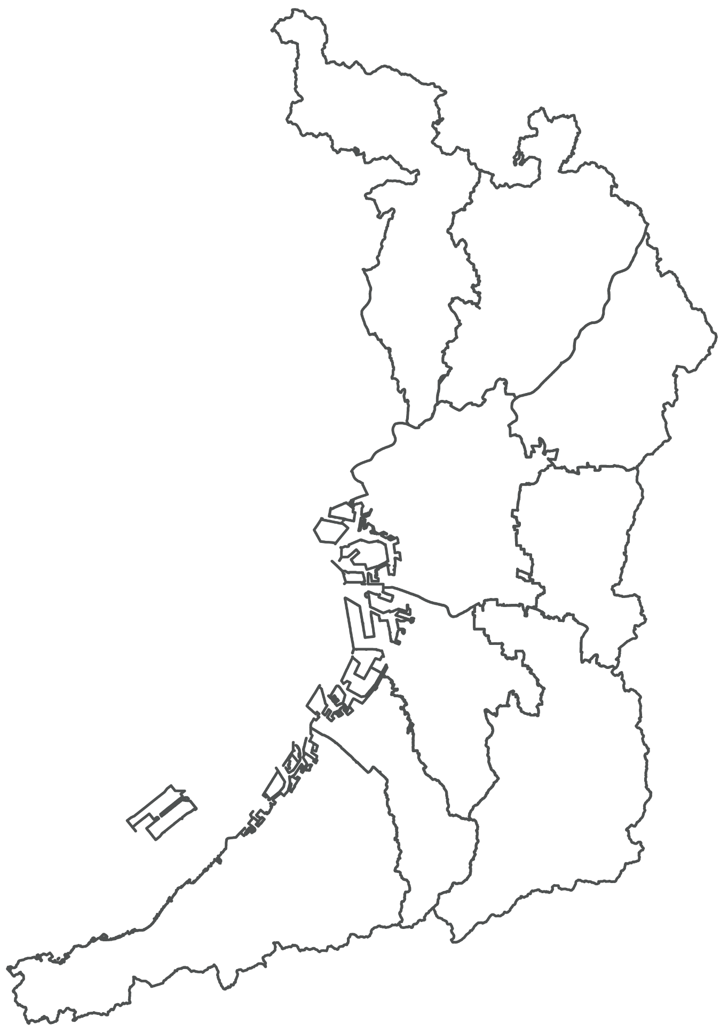

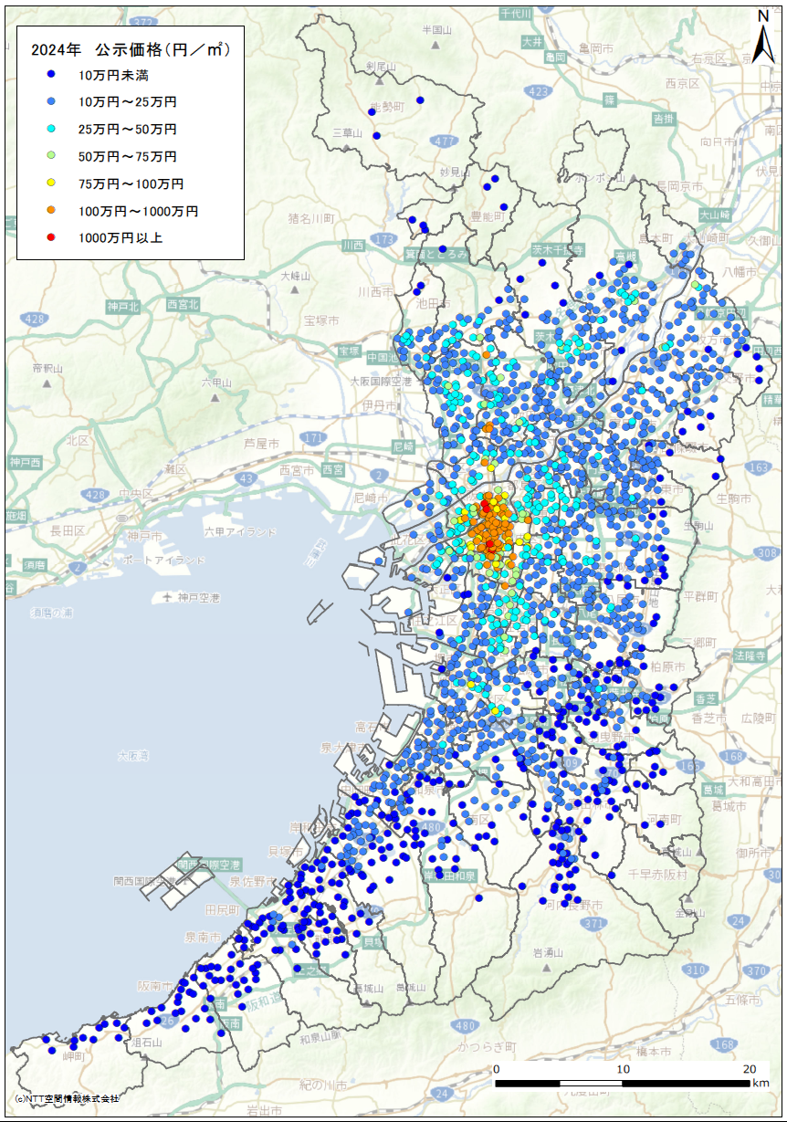
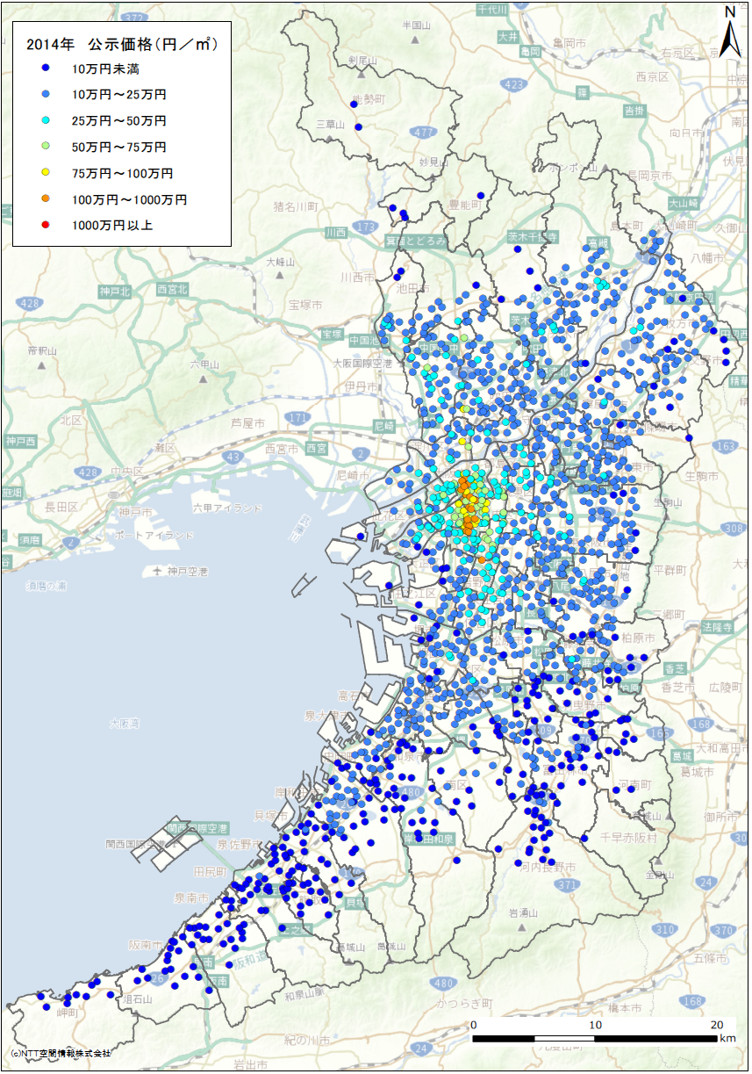
６住宅市場 ④大阪府の地価の動向：2014-2024
・これまでの10年間で大阪市や北大阪地域の地価は上昇傾向
・各地域の最大上昇率（住宅地）は30％を超えており、特に大阪市、北大阪地域は70％以上となった地点もある
2014年
2024年
上昇率
(2014 → 2024)
出典：国土数値情報
Notes:
この図は住宅地、工業地、商業地を併せた地点との抜粋です。この他に「住宅見込地」「林地」が３点ほどありましたが省略しています。
2014年よりも2024年のほうが調査代表点が359件多く、上昇率は双方で値を持っている点のみの図化です。

Slide 43
近年の国の動き

Slide 44
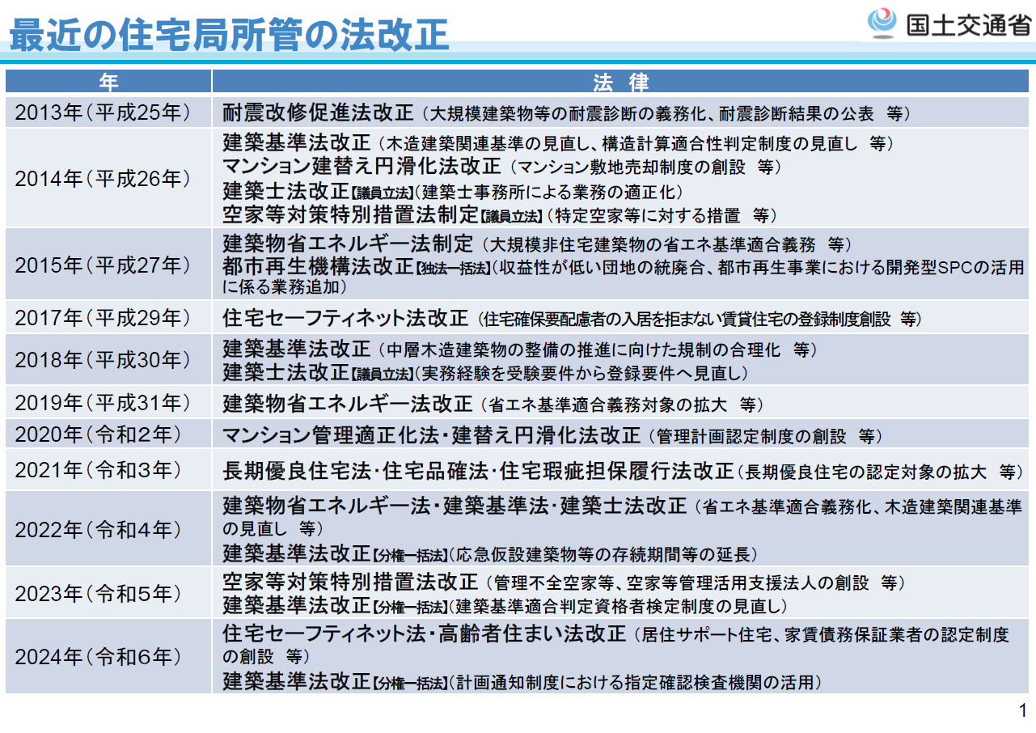
2025年（令和7年） マンション関連法改正

Slide 45

マンション管理適正化法・建替え円滑化法改正 （公布：R2.6.24 施行：R3.12.20、R4.4.1）

Slide 46

長期優良住宅法改正 （公布：R3.5.28 施行：R3.9.30、R4.2.20、R4.10.1）

Slide 47
建築物省エネルギー法改正 （公布：R4.6.17 施行：R5.4.1、R6.4.1、R7.4.1）

Slide 48

空家等対策特別措置法改正 （公布：R5.6.14 施行：R5.12.13）

Slide 49

住宅セーフティネット法改正概要
住宅セーフティネット法改正 （公布：R6.6.5 施行：R7.10予定）
背景・必要性
単身世帯の増加、持ち家率の低下等により要配慮者の賃貸住宅への円滑な入居に対するニーズが高まることが想定。
単身高齢者などの要配慮者に対しては、大家の拒否感が大きい。
改正住宅SN法（H29）施行後、全国で800超の居住支援法人が指定。地域の居住支援の担い手は着実に増加。
１．大家・要配慮者の双方が安心して利用できる市場環境（円滑な民間賃貸契約）の整備 ．
２．居住支援法人等を活用し、入居中サポートを行う賃貸住宅の供給を促進
３. 住宅施策と福祉施策が連携した地域の居住支援体制の強化
改正法の概要
＜居住サポート住宅のイメージ＞
１．大家・要配慮者の双方が安心して利用できる市場環境の整備 | ①終身建物賃貸借の利用促進 ②居住支援法人による残置物処理の推進 ③家賃債務保証業者の認定制度の創設
２．居住支援法人等が入居中サポートを行う賃貸住宅の供給促進 | ①居住サポート住宅の認定制度の創設
＜居住支援協議会＞
３．住宅と福祉の連携強化 | ①国交省及び厚労省が共同で基本方針策定 ②市区町村居住支援協議会設立の努力義務化

Slide 50

マンション関連法改正 （公布：R7.6前後予定 施行：R7.12予定、R8.4予定、R9.4予定）
◎ 今後の見通し
【令和７年３月４日】 法案閣議決定
第217回国会（常会）にて審議
【令和７年６月前後】 法改正（予定）
【令和７年１２月前後】 省令・基本方針改正（予定）
【令和７年１２月前後】 施行（予定）
〇マンション管理適正化法 （第４条関係）
・地方公共団体の権限強化
・民間団体の登録制度
・管理計画認定の表示制度
【令和８年４月】 施行（予定）
〇マンション管理適正化法 （第５条関係）
・管理業者管理者方式の事前説明義務化
〇区分所有法・マンション再生円滑化法
・新たな再生手法の創設
【令和９年４月】 施行（予定）
〇マンション管理適正化法 （第６条関係）
・新築時管理計画認定制度
・管理計画認定制度の基準見直し

